Slide 1
第九章 设备管理
中国矿业大学（北京）机电学院
计算机科学技术系
2021年秋季

Slide 2
本章重点
输入输出控制方式
缓冲区的管理
设备分配

Slide 3
本章难点
对通道的理解

Slide 4
主要内容
9.1 引言
9.2 数据传送控制方式
9.3 中断技术
9.4 缓冲技术
9.5 设备分配
9.6 I/O进程控制
9.7 设备驱动程序

Slide 5
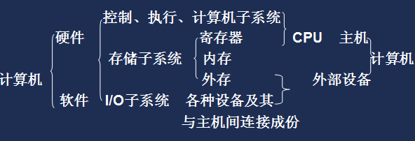
外部设备
9.1 引言
范围：除CPU和内存外的硬设备称作外部设备
作用：在计算机和其他机器之间，以及计算机与用户之间提供联系

Slide 6
设备的分类-按使用特性
9.1 引言
存储设备：磁带、磁盘、磁鼓等
输入输出设备：键盘、打印机、显示器、绘图仪、网络通信板和图形、图像、声音I/O设备等
终端设备：通用终端、专用终端、虚终端等
脱机设备

Slide 7
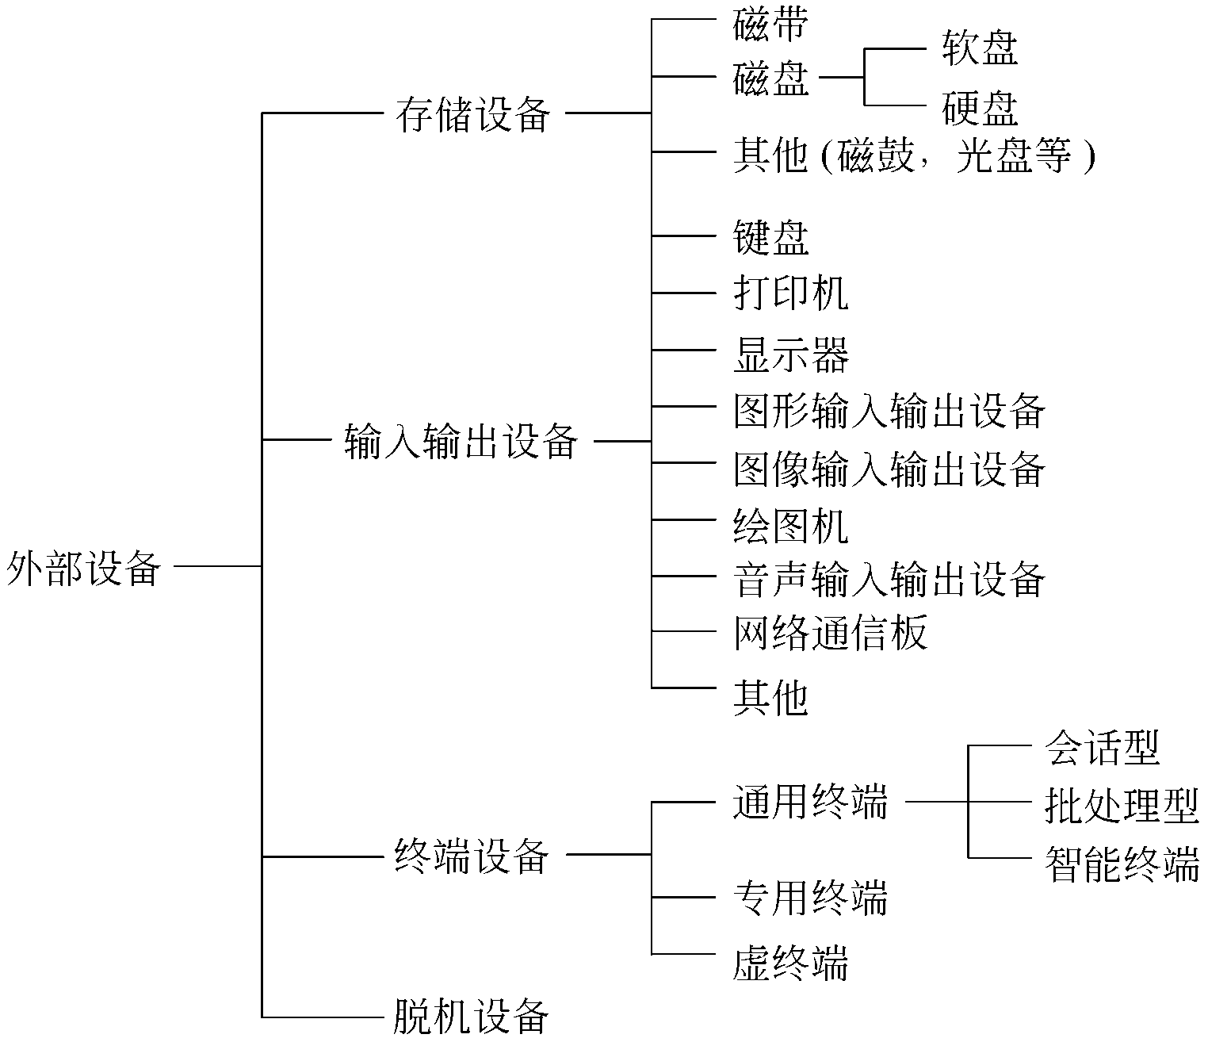
设备的分类-按使用特性图示
9.1 引言
在现代计算机系统中有些设备既可以做存储设备，也可以做I/O设备，例如，软盘、硬盘等
用来存放各种信息的设备称为存储设备
用来向计算机输入和输出信息的设备
交互式I/O设备
Notes:
存储设备：用来存放各种信息的设备称为存储设备，例如，软盘、硬盘、光盘和磁带等；
I/O设备：用来向计算机输入和输出信息的设备，如键盘、鼠标、显示器、打印机等。
在现代计算机系统中有些设备既可以做存储设备，也可以做I/O设备，例如，软盘、硬盘等。

Slide 8
设备的分类-按设备的从属关系
9.1 引言
系统设备：指操作系统生成时，登记在系统中的标准设备（如终端、打印机、磁盘机等）
用户设备：指在系统生成时，未登记在系统中的非标准设备。
  对于这类设备的处理程序由用户提供，并将其纳入系统，由系统代替用户实施管理
  如网络系统中的各种网板、实时系统中的A/D，D/A转换器，CAD所用专用设备等

Slide 9
设备的分类-按数据组织分
9.1 引言
块设备：以数据块为单位存储、传输信息，如磁盘、磁带等
字符设备：以字符为单位存储、传输信息，如键盘、终端、打印机等

Slide 10
设备的分类-按资源分配角度
9.1 引言
独占设备：在一段时间内只能有一个进程使用的设备，一般为低速I/O设备。而且，这类设备如果分配不当，可能会造成死锁。如打印机、磁带等
共享设备：在一段时间内可有多个进程共同使用的设备，多个进程以交叉的方式来使用设备，其资源利用率高。如硬盘
虚拟设备：严格来讲，虚拟设备是一种设备管理的技术。在一类设备上模拟另一类设备，常用共享设备模拟独占设备，用高速设备模拟低速设备，被模拟的设备称为虚拟设备。采用该技术可以使慢速独占设备改造成多个用户可共享的设备，以提高独占设备使用效率。如SPOOLing技术，用硬盘模拟输入输出设备

Slide 11
设备的分类-从程序使用角度
9.1 引言
逻辑设备：由操作系统维护，简便用户操作和控制的“设备结构”
物理设备：由硬件结构组成，真实完成各类I/O设备操作

Slide 12
设备的分类-从数据传输率
9.1 引言
第一类是低速设备
  这是指其传输速率仅为每秒钟几个字节至数百个字节的一类设备
  属于低速设备的典型设备有键盘、 鼠标器、语音的输入和输出等设备
第二类是中速设备
  这是指其传输速率在每秒钟数千个字节至数万个字节的一类设备
  典型的中速设备有行式打印机、激光打印机等
第三类是高速设备
  这是指其传输速率在数百千个字节至数十兆字节的一类设备
  典型的高速设备有磁带机、 磁盘机、 光盘机等

Slide 13
典型I/O设备数据传输率
10⁸
10⁷
10⁶
10⁵
10⁴
10³
10²
10¹
键盘
鼠标
针式
软盘
激光
光盘
硬盘
打印机
打印机
典型I/O设备数据传输率(单位：bps/每秒字节)
第 9 章

Slide 14
I/0系统
9.1 引言
I/O系统
  在操作系统中负责管理输入输出设备的部分称为I/O系统
I/O系统的基本功能
  是为数据传输选择输入输出设备；在选定的输入输出设备和CPU（或主存）之间交换数据。
操作系统内核通过设备驱动程序与外部设备进行交互。驱动程序是设备与内核其他部分之间的唯一接口。
文件系统是对设备操作的组织与抽象，而设备操作则是对文件操作的最终实现

Slide 15
设备管理的功能(1/2)
9.1 引言
（1）提供和进程管理系统的接口
  当进程要求设备资源时，该接口将进程要求转达给设备管理程序；
（2） 进行设备分配和回收
  对于类型不相同的设备，采取不同的分配策略，将设备及其相关的硬件分配给申请设备的进程，对当前不能分配资源的进程，应将它们排到对应的等待队列中，等到以后适当时再重新分配；
  进程使用完设备后，系统应及时收回，以便能分给别的要用此设备的进程.

Slide 16
设备管理的功能(2/2)
9.1 引言
（3）实现设备和设备、设备和CPU等之间的并行操作：完成设备和内存之间的数据传输工作。
（4）进行缓冲区管理：进行缓冲区的分配、释放及有关管理工作

Slide 17
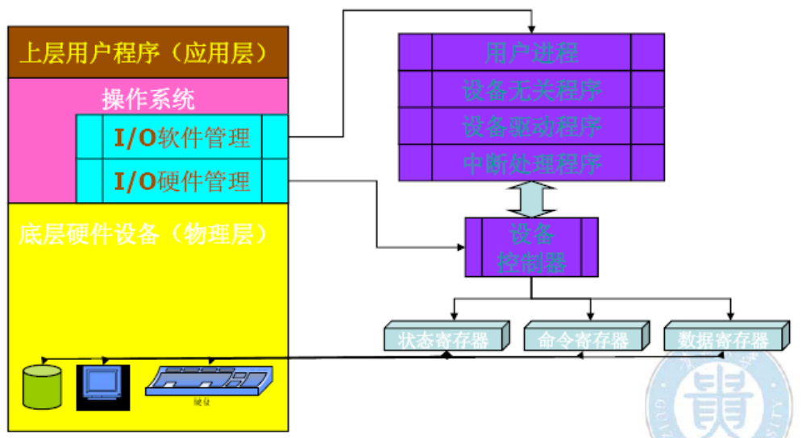
I/O设备管理系统结构图
9.1 引言
用户进程
向用户级软件提供一个统一的接口
设备无关程序
设备驱动程序
中断处理程序
接收来自与设备无关的上层软件的抽象请求
底层硬件设备（物理层）
设备
控制器
完成设备与主机间的连接和通讯
状态寄存器
命令寄存器
数据寄存器

Slide 18
主要内容
9.1 引言
9.2 数据传送控制方式
9.3 中断技术
9.4 缓冲技术
9.5 设备分配
9.6 I/O进程控制
9.7 设备驱动程序

Slide 19
数据传送控制方式
9.2 数据传送控制方式
设备管理的主要任务之一是控制设备和内存或CPU之间的数据传送，在多通道程序设计环境下，I/O操作控制能力已经成为计算机系统综合处理能力的重要构成因素
选择和衡量控制方式有如下几条原则：
  （1）数据传送速度足够高，能满足用户的需要但又不丢失数据。
  （2）系统开销小，所需的处理控制程序少
  （3）能充分发挥硬件资源的能力，使得I/O设备尽量繁忙，CPU等待时间少。

Slide 20
数据传送控制方式
9.2 数据传送控制方式
按照I/O数据传输控制能力的强弱程度，以及CPU与外设并行处理程度的不同，通常将外围设备和内存之间数据传送控制方式分为四类：
  （1）程序直接控制方式
  （2）中断控制方式
  （3）DMA方式
  （4）通道控制方式
数据传输控制能力越来越强
CPU与外设并行程度越来越高

Slide 21
程序直接控制方式
9.2 数据传送控制方式
基本思想
  程序直接控制方式就是由用户进程来直接控制内存或CPU和外围设备之间的信息传送
  这种方式的控制者是用户进程
通常又称为“忙/等待”方式或询问方式

Slide 22
硬件需求
9.2 数据传送控制方式
设备标识触发器
  数据传送的准备工作是否就绪的状态位
数据缓冲寄存器
  用来保存CPU与外围设备之间传送的数据

Slide 23
数据输入时CPU的动作
9.2 数据传送控制方式
当用户进程需要输入数据时CPU的工作
  （1）由处理机向设备控制器发出启动命令“Start”启动设备进行输入
  （2）在设备输入期间，CPU通过循环执行测试指令不间断地检测设备标识触发器的值
    如果不为“Done”，则数据还没准备好，则继续等待
    直至为“Done”，表明输入机已将输入数据送入控制器的数据寄存器中，于是处理机将数据缓冲寄存器中的数据取出，送入内存指定单元中，接着，再启动去读下一个数据

Slide 24
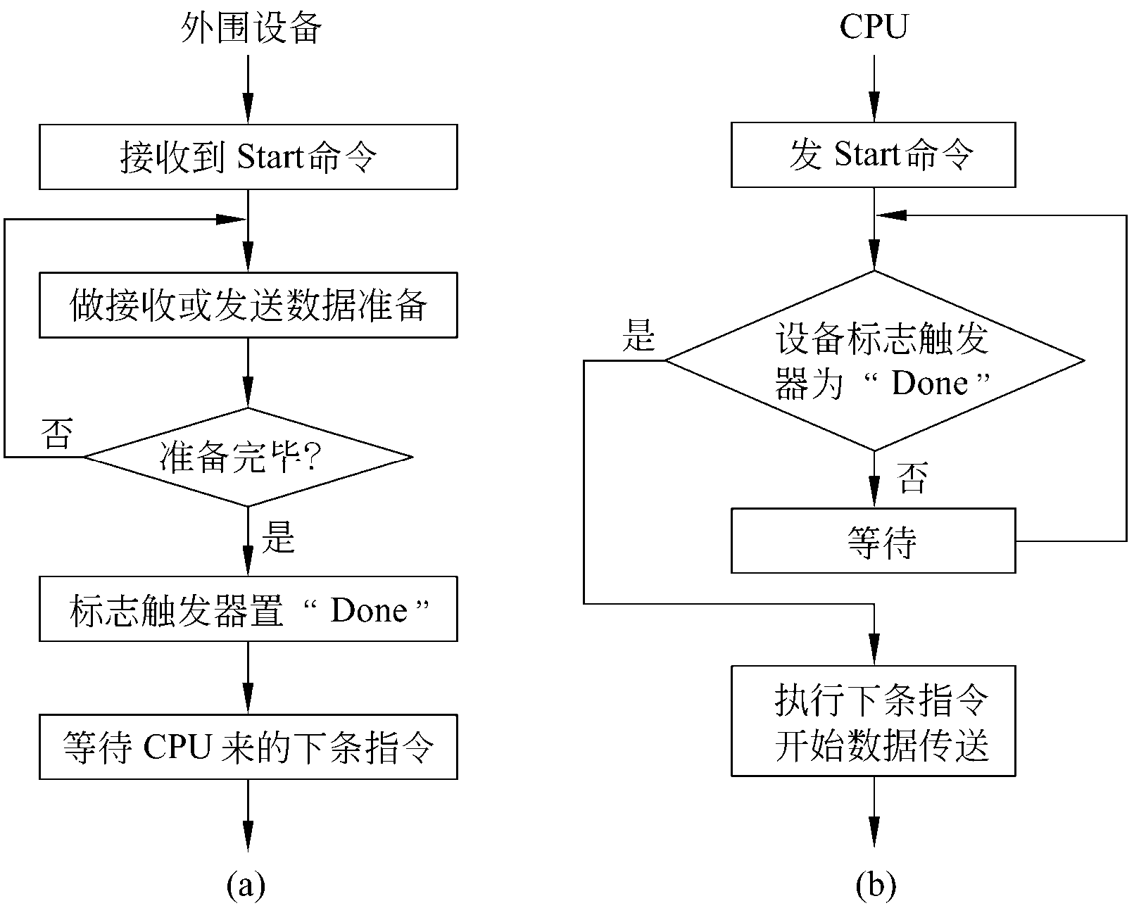
程序直接控制方式工作流程
9.2 数据传送控制方式

Slide 25
程序直接控制方式的CPU利用率
9.2 数据传送控制方式
例如，从终端输入一个字符的时间约为 100ms ， 而将字符送入终端缓冲区的时间小于 0.1ms 。 若采用程序 I/O 方式， CPU 约有 99.9ms 的 时间处于忙 — 等待中

Slide 26
注意事项
9.2 数据传送控制方式
程序直接控制是指程序在与I/O设备访问的过程中程序一直占有CPU
由CPU来完成从外部设备和内存之间的数据传送

Slide 27
程序直接控制方式的特点
9.2 数据传送控制方式
优点
  控制简单，不需要多少硬件的支持。
缺点：
  （1）CPU和外围设备只能串行工作。使得CPU的大量时间都处于等待和空闲状态，CPU的利用率大大降低。
  （2）CPU一段时间内只能和一台外围设备交换数据信息，从而不能实现设备之间的并行工作。
  （3）由于程序直接控制方式靠测试设备标志触发器的状态位来控制数据传送，因此无法发现和处理由于设备或其它硬件所产生的错误。适用于CPU执行速度慢，而且外围设备较少的系统

Slide 28
中断方式提出的背景
9.2 数据传送控制方式
为了解决程序控制I/O方法的主要问题，应该让处理器从轮询任务中解放出来，使I/O操作和指令执行并行起来

Slide 29
中断方式的基本思想
9.2 数据传送控制方式
利用中断信号，不需要CPU管理I/O过程，只在某些时刻外设将自身操作的状态及时反馈给中央处理CPU
  这样，CPU便可以在发出一条I/O指令后，转去继续完成其他任务，而对外设的I/O工作，则转成由设备控制器来指挥完成。
  当I/O操作完成后，外设控制器自动向CPU发出中断请求信号，CPU接收到I/O中断信号后进行干预，启动I/O中断处理程序执行

Slide 30
硬件需求
9.2 数据传送控制方式
数据缓冲寄存器
请求线
  CPU与设备（或者控制器）之间有相应的请求线
控制状态寄存器
  设备控制器的控制状态寄存器中有相应的中断允许位

Slide 31
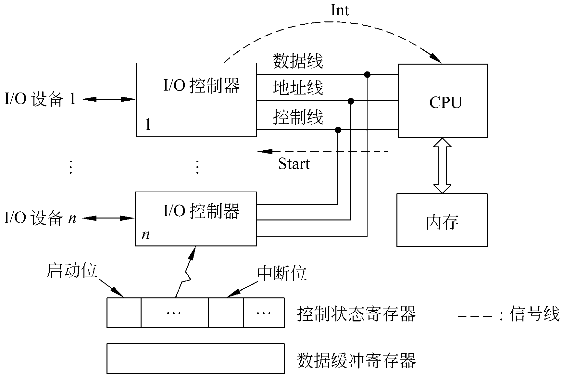
中断控制方式的传送结构
9.2 数据传送控制方式

Slide 32
数据输入步骤
9.2 数据传送控制方式
（1）进程需要数据时，将允许启动和允许中断的控制字写入设备控制状态寄存器中，启动该设备进行输入操作。
（2）该进程放弃处理机，等待输入的完成。操作系统进程调度程序调度其他就绪进程占用处理机。
（3）当输入完成时，输入设备通过中断请求线向CPU发出中断请求信号。CPU在接收到中断信号之后，转向中断处理程序。
（4）中断处理程序首先保护现场，然后把输入缓冲寄存器中的数据传送到某一特定单元中去，同时将等待输入完成的那个进程唤醒，进入就绪状态，最后恢复现场，并返回到被中断的进程继续执行。
（5）在以后的某一时刻，操作系统进程调度程序选中提出的请求并得到获取数据的进程，该进程从约定的内存特定单元中取出数据继续工作。

Slide 33
CPU利用率
9.2 数据传送控制方式
在I/O设备输入每个数据的过程中，由于无须CPU干预，因而可使CPU与I/O设备并行工作。仅当输完一个数据时，才需CPU花费极短的时间去做些中断处理。可见，这样可使CPU和I/O设备都处于忙碌状态，从而提高了整个系统的资源利用率及吞吐量
例如，从终端输入一个字符的时间约为100ms， 而将字符送入终端缓冲区的时间小于 0.1 ms。 若采用程序I/O方式，CPU约有 99.9 ms的时间处于忙—等待中。 采用中断驱动方式后，CPU可利用这 99.9 ms的时间去做其它事情，而仅用 0.1 ms的时间来处理由控制器发来的中断请求。 可见，中断驱动方式可以成百倍地提高CPU的利用率

Slide 34
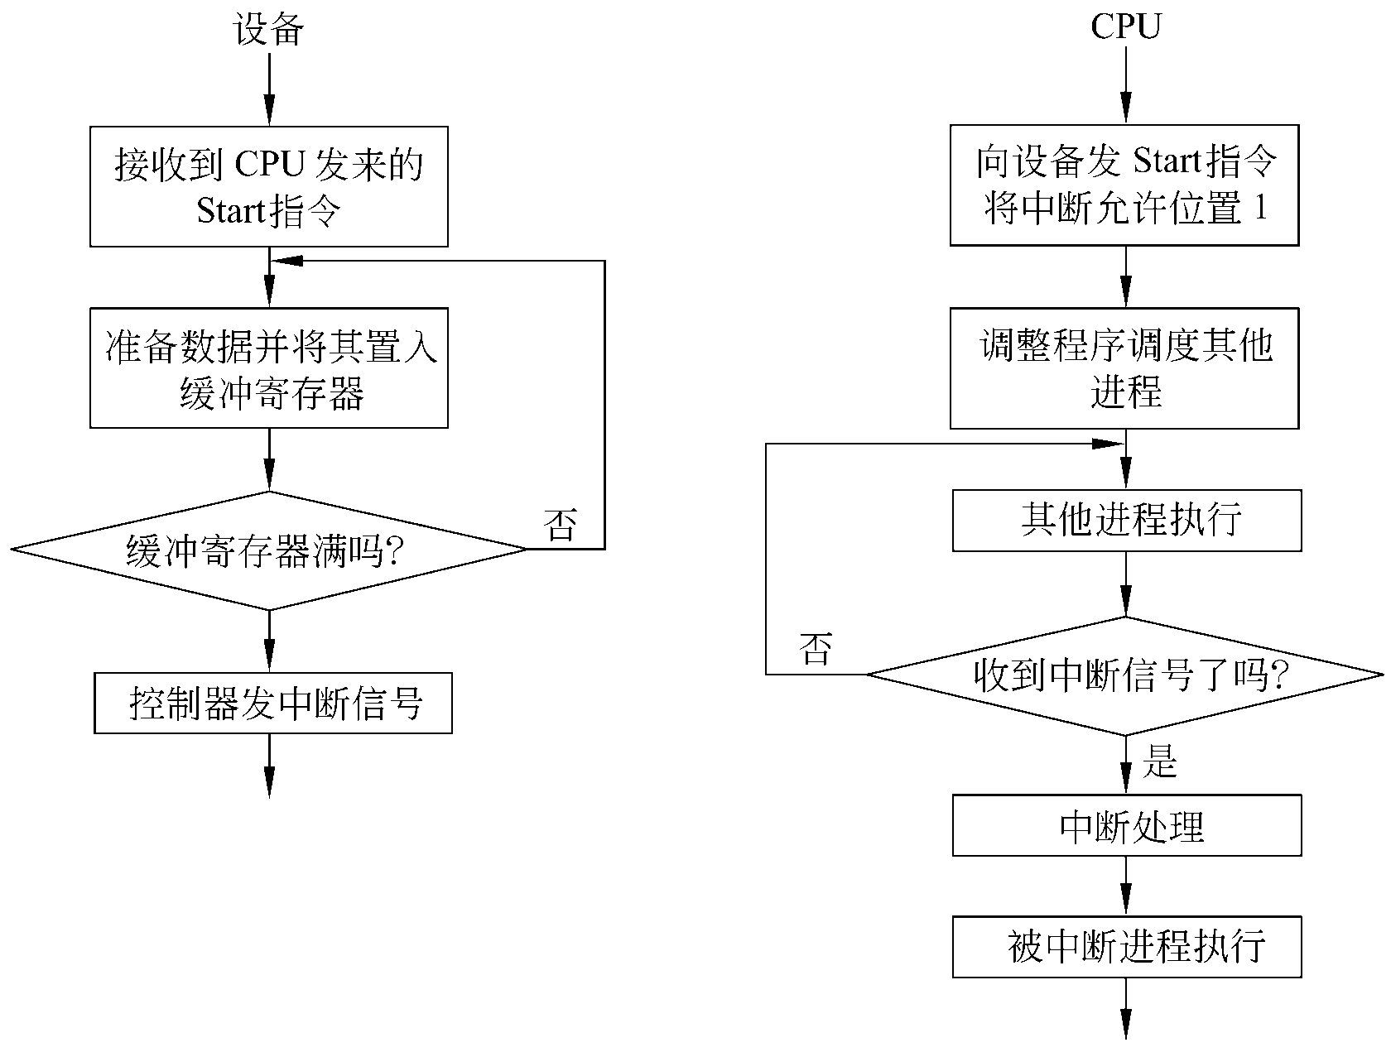
中断方式的处理流程
9.2 数据传送控制方式

Slide 35
中断方式的特点
9.2 数据传送控制方式
优点：
  CPU的利用率大大提高且能支持多道程序和设备的并行操作。
缺点：
  （1）由于在I/O控制器的数据缓冲寄存器装满数据之后会发生中断，而且数据缓冲寄存器通常较小，因此，在一次数据传送过程中发生的中断次较多，将耗去CPU大量时间。
  （2）现代计算系统通常配备各种各样外围设备，如果这些设备通过中断方式进行并行操作，则由于中断次数的急剧增加而造成CPU无法响应中断和出现数据丢失现象。
  （3）中断控制方式时，如果外围设备的速度也比较高，则可能造成数据缓冲寄存器的数据由于CPU来不及取走而丢失

Slide 36
DMA方式
9.2 数据传送控制方式
DMA方式又称直接存储器访问（ Direct Memory Access）方式
  其基本思想是在外设和主存之间开辟直接的数据交换通路
  如图所示，使CPU不介入传送时的操作，数据也不经过CPU。这样就减少了CPU的开销，系统效率得到了提高
CPU
主存
DMA
接口
接口

Slide 37
DMA方式的特点
9.2 数据传送控制方式
（1）数据传送的基本单位是数据块。
（2）所传送的数据是从设备送内存，或者相反。
（3）仅在传送一个或多个数据块的开始和结束时，才需中断CPU，请求干预，整块数据的传送是在DMA控制器控制下完成的。
可见，DMA方式较之中断驱动方式，又是成百倍地减少了CPU对I/O的干预，进一步提高了CPU与I/O设备的并行操作程度。

Slide 38
问题
9.2 数据传送控制方式
DMA方式的一个显著特点是数据传送时，CPU仍然执行主程序，那么，有可能DMA与CPU同时要访问主存，引起主存使用权的冲突。如何处理这种冲突呢？

Slide 39
周期挪用法
9.2 数据传送控制方式
当DMA要求访问主存时，CPU暂时停顿一个周期。一个数据传送结束后，CPU立即继续运行。由于 CPU现场并没有变动，只是延缓了对指令的执行，因此，这种技术称为周期挪用，或称周期窃取
  不会引起中断
  不引起程序上下文的保存
M1 M2 存储周期 M3
DMA
挪用
Notes:
存储周期：连续启动两次操作所需间隔的最小时间 ，体现主存的速度 （纳秒ns）

Slide 40
硬件需求
9.2 数据传送控制方式
数据缓冲寄存器
状态控制寄存器
字节计数器：存放本次CPU要读或写的字(节)数
内存地址寄存器：在输入时，它存放把数据从设备传送到内存的起始目标地址；在输出时，它存放由内存到设备的内存源地址

Slide 41
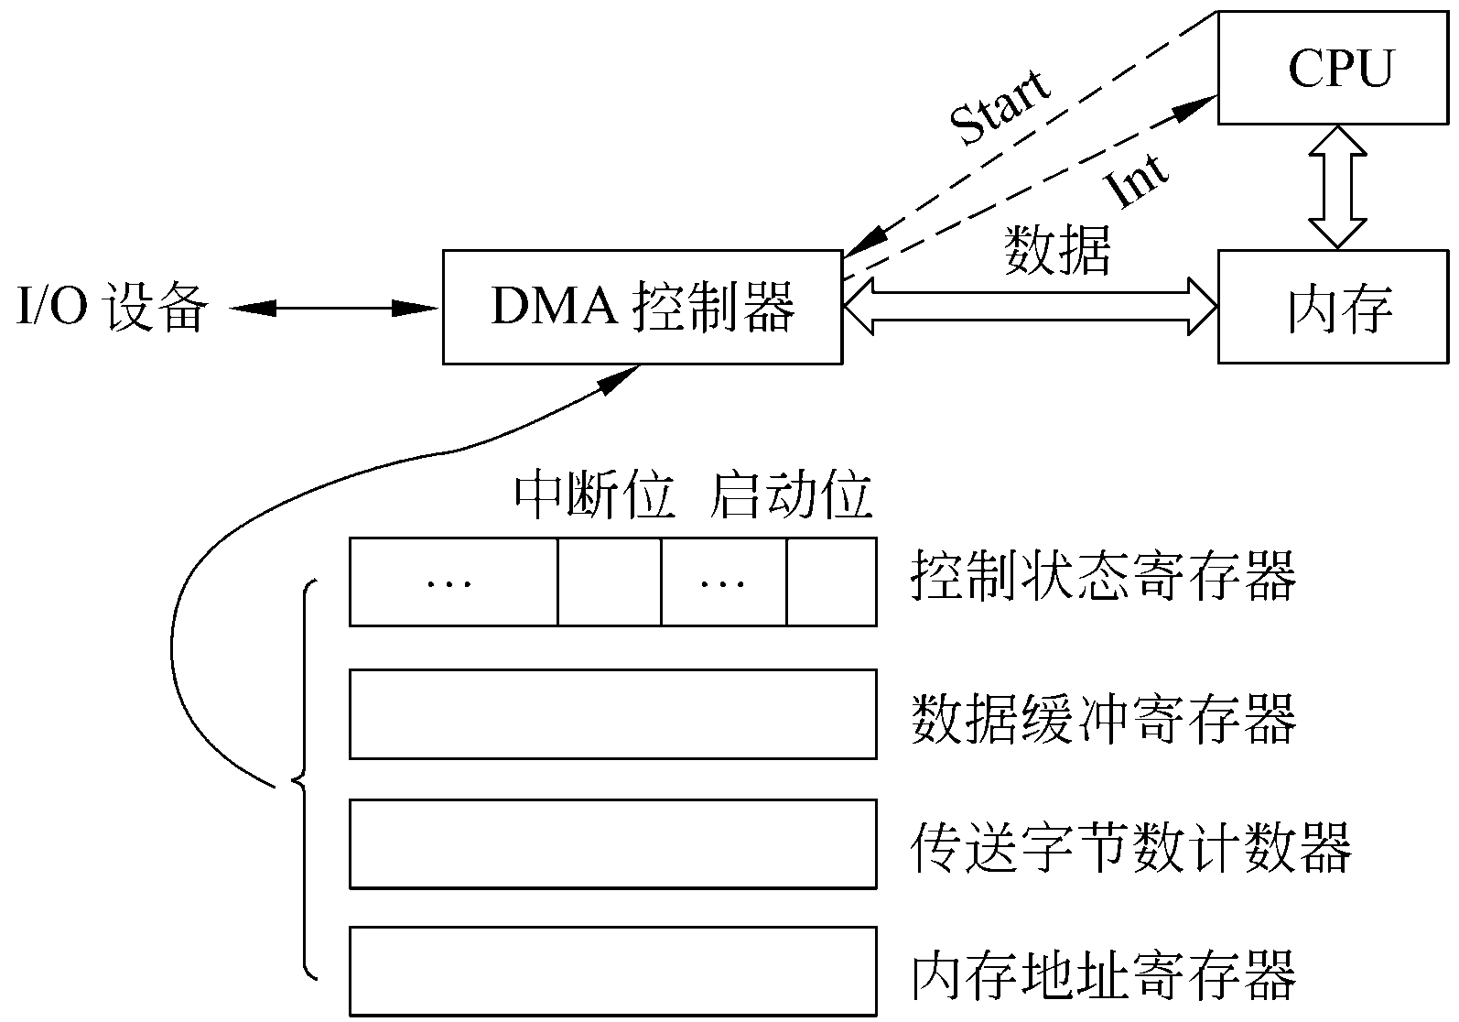
DMA方式的传送结构
9.2 数据传送控制方式

Slide 42
数据输入过程
9.2 数据传送控制方式
⑴当进程要求设备输入数据时，CPU把准备存放输入数据的内存起始地址以及要传送的字节数分别送入DMA控制器中的内存地址寄存器和传送字节计数器。
⑵发出数据传输要求的进程进入等待状态。此时正在执行的CPU指令被暂时挂起。进程调度程序调度其他进程占据CPU。
⑶输入设备不断地窃取CPU工作周期，将数据缓冲寄存器中的数据源源不断地写入内存，直到所要求的字节全部传送完毕。
⑷DMA控制器在传送完所有字节时，通过中断请求线发出中断信号。CPU在接收到中断信号后，转入中断处理程序进行后续处理。
⑸中断处理结束后，CPU返回到被中断的进程中，或切换到新的进程上下文环境中，继续执行

Slide 43
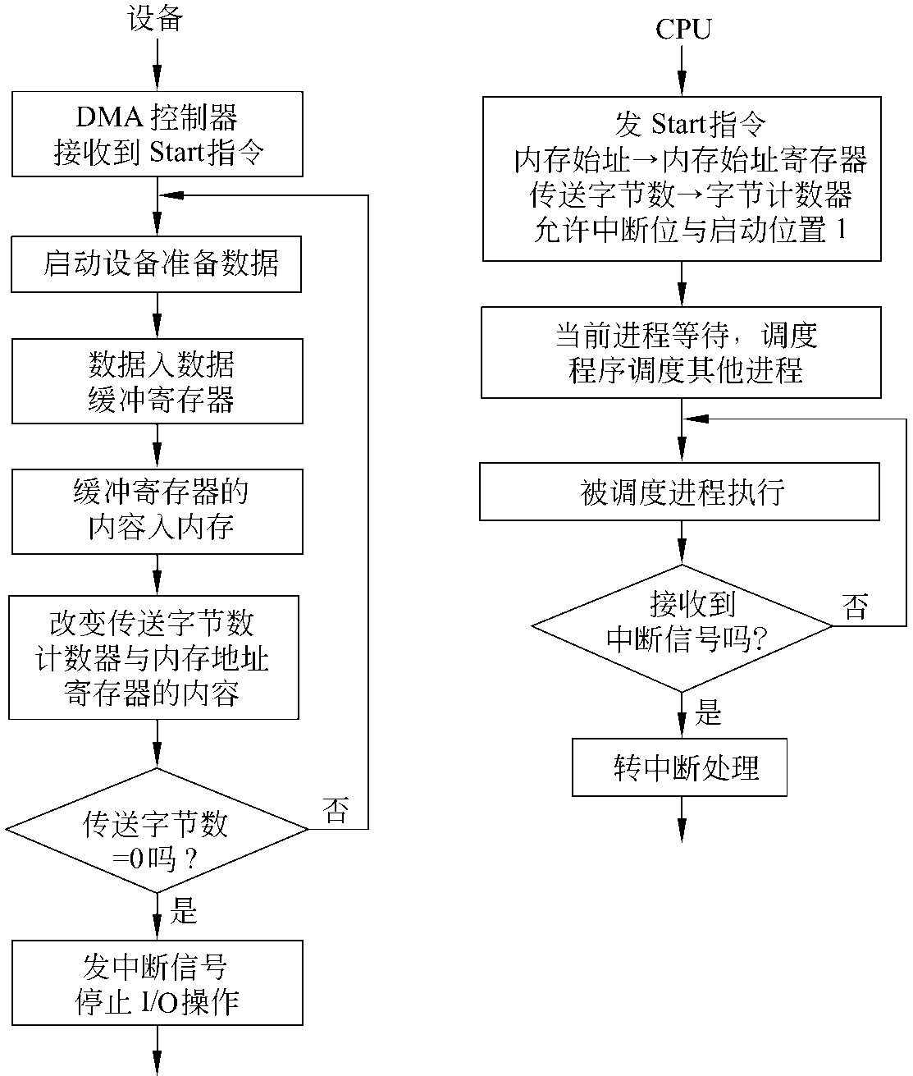
DMA方式的工作流程
9.2 数据传送控制方式
Notes:
挪用就是说 CPU和DMA同时以抢占的方式控制总线, DMA控制总线的时候CPU就不能控制了
周期挪用：当I/O设备没有 DMA请求时，CPU按程序要求访问内存：一旦 I/O设备有DMA请求，则I/O设备挪用一个或几个周期

Slide 44
DMA方式与中断方式的主要区别
9.2 数据传送控制方式
（1）中断方式是在数据缓冲寄存器满之后发中断要求CPU进行中断处理，而DMA 方式则是在所要求转送的数据块全部传送结束时要求CPU进行中断处理。大大减少了CPU进行中断处理的次数。
（2）中断方式的数据传送是在中断处理时由CPU控制完成的，而DMA方式是在DMA 控制器的控制下，不经过CPU完成的。排除了因并行操作设备过多时CPU来不及处理或因速度不匹配而造成数据丢失等现象

Slide 45
DMA方式的缺点
9.2 数据传送控制方式
DMA方式对外围设备的管理和操作仍由CPU控制
  CPU每发出一条I/O指令，只能去读（或写）一个连续的数据块。而当我们需要一次去读多个离散的数据块且将它们分别传送到不同的内存区域，或者相反时，则需由CPU分别发出多条I/O指令及进行多次中断处理，才能完成
多个DMA控制器同时使用显然会引起内存地址的冲突并使得控制过程进一步复杂化
多个DMA控制器的同时使用也是不经济的
Notes:
处理器和DMA传送不完全并行
有时会有总线竞争的情况发生
处理器用总线时可能稍作等待
不会引起中断
不引起程序上下文的保存
通常过程只有一个总线周期
在DMA传送时，处理器访问总线速度会变慢
对于大量数据I/O传送，DMA技术是很有价值

Slide 46
通道控制方式
9.2 数据传送控制方式
引入通道的目的:
  为了使CPU从I/O事务中解脱出来
  同时为了提高CPU与设备、设备与设备之间的并行度

Slide 47
通道的定义
9.2 数据传送控制方式
通道是一个独立于CPU的专管输入输出控制的处理机。简称I/O处理机
  包含通道指令（空操作，读操作，写操作，控制，转移操作），并可执行用这些指令编写的通道程序
  把对一个数据块的读(或写)为单位的干预，减少为对一组数据块的读(或写)及有关的控制和管理为单位的干预
  它对外设实现统一管理
  代替CPU对I/O操作进行控制
  使CPU和外设可以并行工作

Slide 48
通道指令和通道程序
9.2 数据传送控制方式
通道指令
  通道有自己的通道指令
  通道指令一般存放在内存。在进程要求数据时由系统自动生成
通道程序
  通道程序是由一系列的通道指令（或称为通道命令）所构成
  通道是通过执行通道程序，并与设备控制器来共同实现对I/O设备的控制

Slide 49
硬件需求
9.2 数据传送控制方式
通道地址字CAW：记录通道程序在内存中的地址
通道命令字CCW：保存正在执行的通道指令
通道状态字CSW：存放通道执行后的返回结果
通道数据字CDW：存放传输数据
通道和CPU共用内存，通过周期窃取方式取得

Slide 50
通道的工作方式
9.2 数据传送控制方式
CPU：执行用户程序，当遇到I/O请求时，可根据该请求生成通道程序放入内存（也可事先编好放入内存），并将该通道程序的首地址放入CAW中；之后执行“启动I/O”指令，启动通道工作。
通道：接收到“启动I/O”指令后，从CAW中取出通道程序的首地址，并根据首地址取出第一条指令放入CCW中，同时向CPU发回答信号，使CPU可继续执行其他程序，而通道则开始执行通道程序，完成传输工作；当通道传输完成最后一条指令时，向CPU发I/O中断，并且通道停止工作。CPU接收中断信号，从CSW中取得有关信息，决定下一步做什么

Slide 51
通道图示
9.2 数据传送控制方式
内
存
通道程序(通道指令)
I/O
通道
设备
控制器
CPU

Slide 52
通道指令的组成
9.2 数据传送控制方式
（1）操作码：它规定指令所执行的操作，如读(从内存取)、写(送入内存)等。
（2）内存地址：标明数据传送时内存的首址。
（3）计数：表示传送数据的字节数。
（4）通道程序结束位R0，表示通道程序是否结束。
（5）记录结束标志R1，表示所处理的记录是否结束。

Slide 53
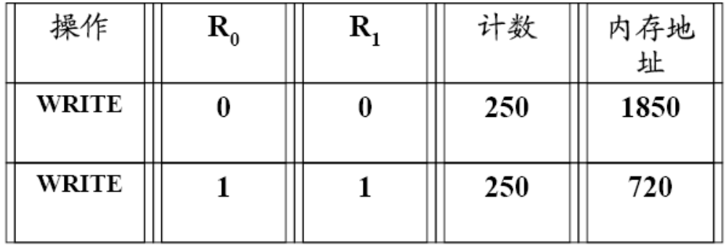
通道指令示例
9.2 数据传送控制方式
通道结束
记录结束
把一个记录的500个字符分别写入从内存地址1850开始的250个存储单元和从内存地址720开始的250个存储单元中

Slide 54
数据输入过程
9.2 数据传送控制方式
（1）当进程要求设备输入时，CPU发指令指明I/O操作、设备号和对应通道。
（2）对应通道收到CPU发来的启动指令后，读出内存中的通道指令程序、设置对应设备的控制状态寄存器的初值。
（3）设备按通道指令的要求，把数据送往内存指定区域。
（4）若传送结束，I/O控制器通过中断请求线发中断信号请求CPU做中断处理。
（5）中断处理结束后，CPU返回到被中断进程处继续执行。
（6）当进程调度程序选中这个已得到数据的进程后，才能进行加工处理。

Slide 55
通道的分类
9.2 数据传送控制方式
一个通道可以分时方式执行几个通道指令程序
按照信息交换方式不同，一个系统中可以设立三种类型的通道
  字节多路通道
  数组多路通道
  选择通道

Slide 56
字节多路通道
9.2 数据传送控制方式
字节多路通道以字节为单位传输信息
  它可以分时地执行多个通道程序，当一个通道程序控制某台设备传送一个字节后，通道硬件就控制转去执行另一个通道程序，控制另一台设备传送信息。
  主要连接以字节为单位的低速I/O设备。如打印机，终端

Slide 57
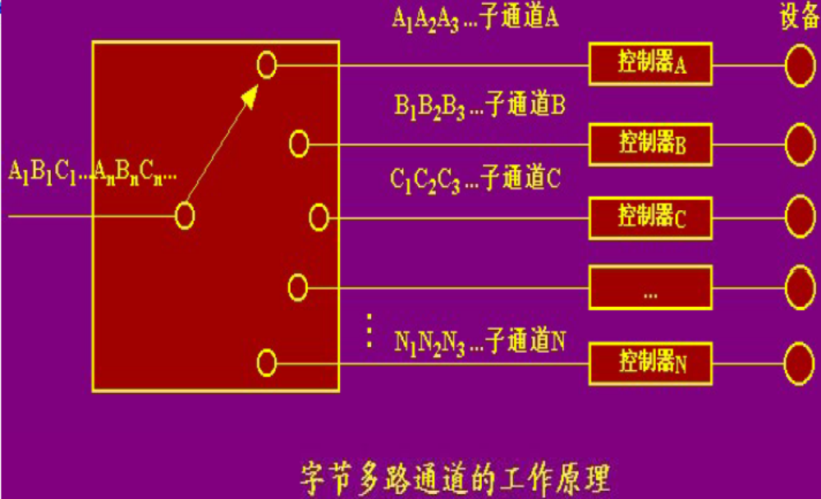
字节多路通道工作原理
9.2 数据传送控制方式

Slide 58
选择通道
9.2 数据传送控制方式
选择通道是以成组方式工作的
  即每次传送一批数据，故传送速度很高
  选择通道在一段时间内只能执行一个通道程序，只允许一台设备进行数据传输。当这台设备数据传输完成后，再选择与通道连接的另一台设备，执行它的相应的通道程序
  主要连接磁盘，磁带等高速I/O设备

Slide 59
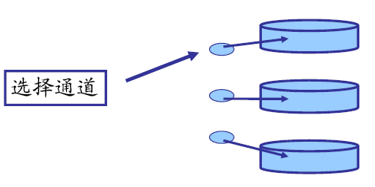
选择通道工作原理
9.2 数据传送控制方式

Slide 60
数组多路通道
9.2 数据传送控制方式
数组多路通道结合了选择通道传送速度高和字节多路通道能进行分时并行操作的优点
  它先为一台设备执行一条通道指令，然后自动转接，为另一台设备执行一条通道指令
  主要连接高速设备
  这样，对于连接多台磁盘机的数组多路通道，它可以启动它们同时执行移臂定位操作，然后，按序交叉地传输一批批数据
  数据多路通道实际上是对通道程序采用多道程序设计的硬件实现

Slide 61
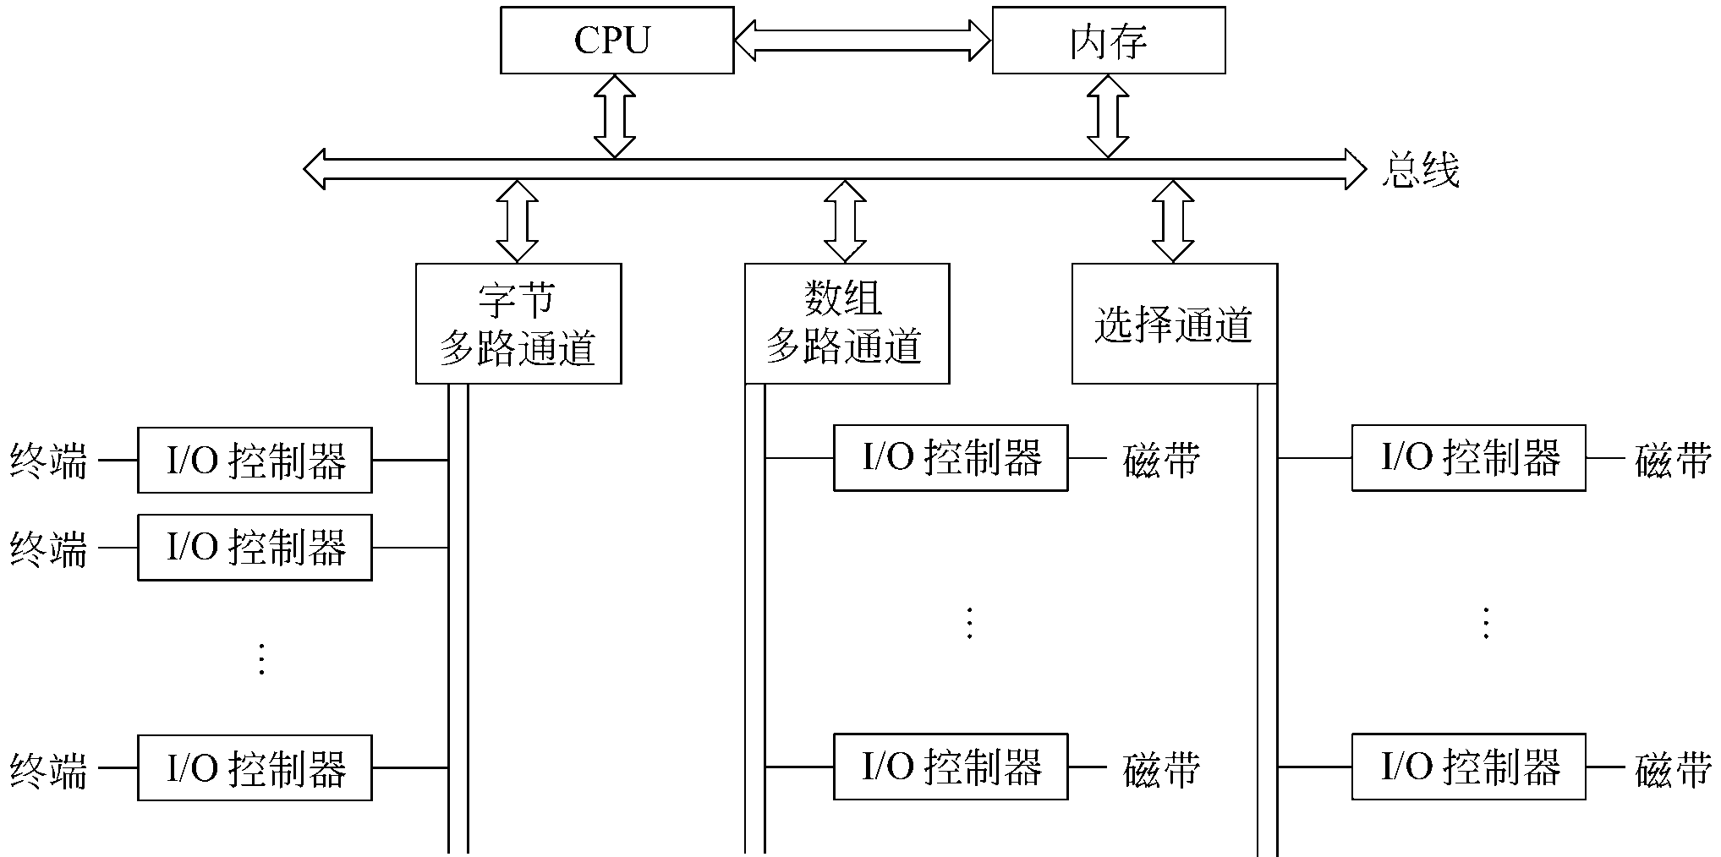
通道方式的数据传送结构
9.2 数据传送控制方式

Slide 62
单通道I/O系统和多通道I/O系统
9.2 数据传送控制方式
单通道I/O系统：每个设备由一个通道负责
多通道I/O系统：每个设备可由多个通道负责

Slide 63
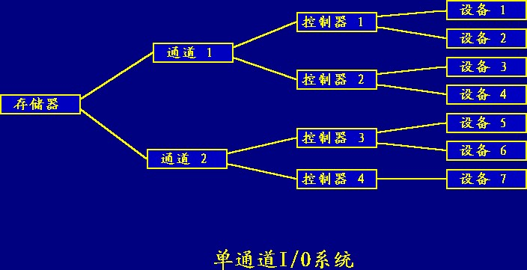
单通道I/O系统
9.2 数据传送控制方式

Slide 64
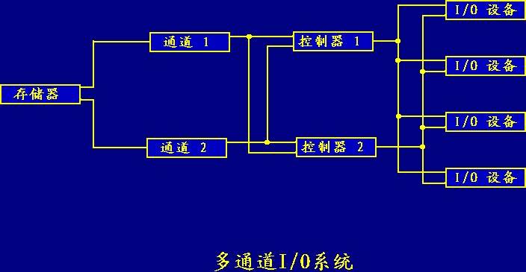
多通道I/O系统
9.2 数据传送控制方式

Slide 65
通道与DMA的区别
9.2 数据传送控制方式
相似处
  通道控制方式与DMA方式相类似，也是一种内存和设备直接进行数据交换的方式。
不同
  与DMA方式不同的是，在通道控制方式中，数据传送方向、存放数据的内存始址、传送的数据块长度均由一个专门负责输入/输出的硬件——通道来控制
  另外，DMA方式每台设备至少需要一个DMA控制器，而通道控制方式中，一个通道可控制多台设备与内存进行数据交换

Slide 66
总结
9.2 数据传送控制方式
外设与CPU并行工作？
否 | 是
程序直接控制方式 （数据缓冲寄存器） | 外设直接访问内存？
 | 否 | 是
 | 中断方式 （数据缓冲寄存器） | 外设执行一组指令？
 |  | 否 | 是
 |  | DMA （成块传输） | 通道 （成组传输）

Slide 67
主要内容
9.1 引言
9.2 数据传送控制方式
9.3 中断技术
9.4 缓冲技术
9.5 设备分配
9.6 I/O进程控制
9.7 设备驱动程序

Slide 68
操作系统提供给用户的界面
9.3 中断技术
命令控制界面：面向计算机服务的使用者
  由一组不同形式表示的操作命令组成
  每个命令完成用户所要求的特定功能和服务，例如上网、在线处理、办公处理等
  不同计算机操作系统为用户提供的操作命令和表现形式不同，不同时期的操作系统为用户提供的操作命令和表现形式也不同
  同一操作系统为普通用户与管理员用户提供的命令也是不同的
系统调用：面向计算机服务的实现完成者
  允许编程人员使用操作系统和程序，开发能够满足用户服务需求的新的控制指令
  不同操作系统提供不同的系统调用

Slide 69


用户的界面和接口级别的关系
9.3 中断技术
作业一级的接口
命令控制界面
程序一级的接口
系统调用

Slide 70
作业一级的接口
9.3 中断技术
脱机用户接口（批处理用户接口）
  由一组作业控制命令（或称作业控制语言）组成
  脱机用户事先用相应的作业控制语言（JCL）将作业控制命令写成的作业操作说明书，连同作业一起提交给系统
  由系统中命令解释程序对其操作说明书上的命令逐条解释执行
联机用户接口（交互式用户接口）
  由一组键盘命令组成。用户通过控制台键入操作命令，向系统提出请求
  该操作命令由命令解释系统进行解释执行，完成指定的操作

Slide 71
系统调用的机制
9.3 中断技术
为了保证OS不被用户程序破坏, 不允许用户程序直接访问OS的系统程序和数据, 只能用系统调用访问
  用户在程序中调用操作系统提供的子功能称为系统调用
  是特殊的过程调用, 由特殊的机器指令（广义指令）实现
  系统调用指令还将系统转入管态

Slide 72
陷阱指令（访管指令）
9.3 中断技术
陷阱指令是一条可以在目态下执行的指令
  用户程序中凡是要调用操作系统功能时就安排一条访管指令
  当处理器执行到访管指令时就产生一个中断事件（自愿中断），暂停用户程序的执行，而让操作系统来为用户服务。
陷阱指令的主要功能
  实现从目态到管态的改变；
  在目态下由操作系统代替用户完成其请求；
  操作系统工作完成后由管态返回目态

Slide 73
系统调用的处理过程
9.3 中断技术
（1）用户在源程序中使用系统调用，并给出系统调用名和参数，即产生一条相应的陷阱指令
（2）处理机在执行到这条指令后，引起处理机中断，并发出有关信号给陷阱处理机构
（3）该处理机构收到信号后，启动相关程序保护处理机现场，取系统调用功能号并寻找子程序入口，通过入口地址表找到该系统子程序并执行
（4）执行完毕后，退出中断，返回到用户程序的断点，恢复现场，继续执行用户程序

Slide 74
系统调用的处理过程
9.3 中断技术
用户程序
陷入处理机构 系统子程序
入口表
A0
A1
Ai
An
system call
(1)转系统态
保护现场
(2)取系统调
用功能号
并寻找子
程序入口
Sub0
陷入指令
A0
A1
Ai
An
Sub1
Subi
(3)恢复现场
返回
Subn

Slide 75
系统调用的参数传递问题
系统调用有时需要传递给系统子程序以不同的参数，可以采取的方式
  由陷阱指令自带参数
    陷阱指令只能自带极有限的几个参数进入系统内部
  通过有关通用寄存器传递参数
    这些寄存器应是系统程序和用户程序都能访问的
    寄存器长度是较短的，无法传递较多的参数
  在内存中开辟专用堆栈区来传递参数

Slide 76
中断技术
9.3 中断技术
在设备管理中，为了实现系统的高并行性，中断是不可缺少的一种支撑技术。
当进程申请外设时，往往通过访管中断进入系统功能调用来提出请求；而设备的I/O操作任务完成时，又是通过I/O中断信号，将信息反馈给CPU，然后由CPU作出响应，对后续任务作出相关处理
所以I/O中断处理的好坏，会直接影响到设备效率的发挥。
中断技术的实现是软、硬件协调配合的结果

Slide 77
引入中断的目的
9.3 中断技术
解决主机与外设的并行工作问题
提高可靠性
实现多机联系
实现实时控制

Slide 78
中断的概念
9.3 中断技术
中断
  是指计算机在执行期间，系统内发生任何非寻常的或非预期的急需处理事件，使得CPU暂时中断当前正在执行的程序而去执行相应的事件处理程序，待处理完毕后又返回原来被中断处继续执行或调度新的进程执行的过程。
特点：
  1) 中断随机的
  2) 中断是可恢复的
  3) 中断是自动处理的

Slide 79
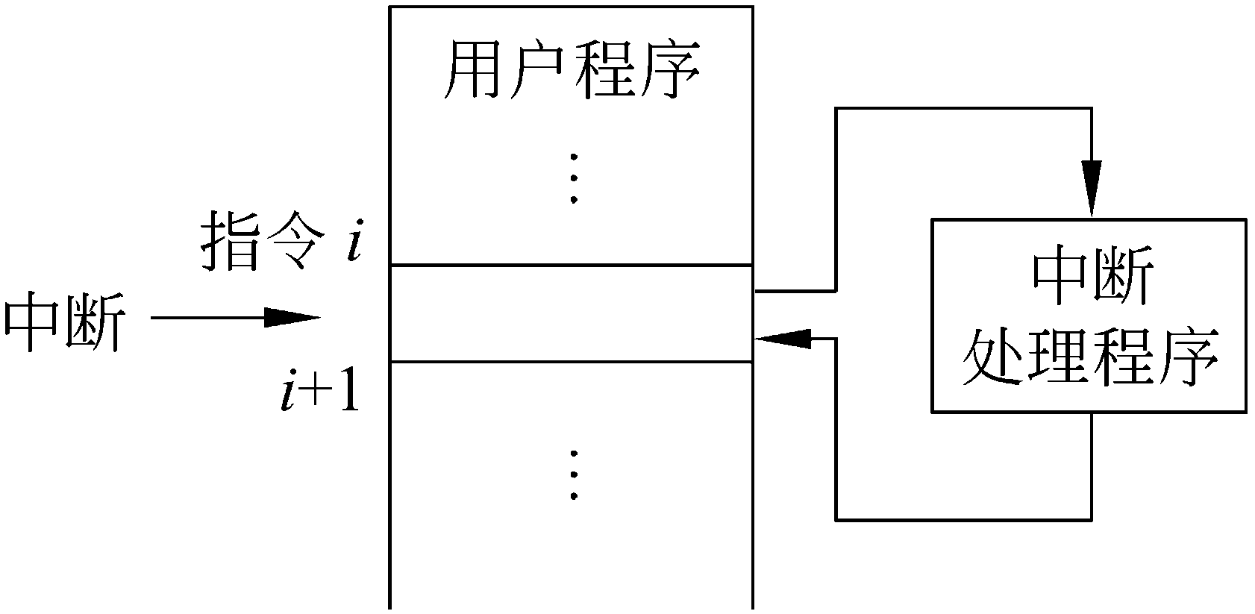
中断发生的时机
9.3 中断技术

Slide 80
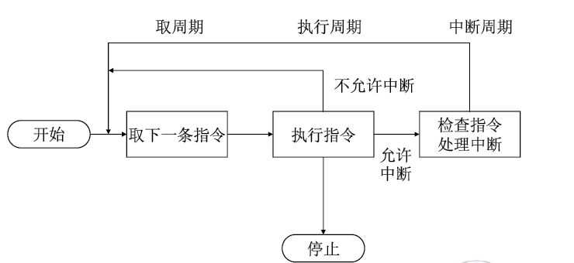
中断处理
9.3 中断技术

Slide 81
中断的分类
9.3 中断技术
根据中断源的产生的条件，可把中断分为外中断和内中断。
  外中断：来自处理机和内存外部的中断，包括I/O设备发出的I/O中断、外部信号中断、各种定时器引起的中断以及调试程序中设置的断点等引起的调试中断等。
  内中断：主要指在处理机和内存的内部产生的中断。内中断一般称为陷阱（trap）。它包括程序运算引起的各种错误，如地址非法、校验错、页面失效、存取访问控制错、算术操作溢出、数据格式非法、除数为零、非法指令、用户程序执行特权指令（系统调用）、分时系统的时间片中断以及从用户态到核心态的切换等。

Slide 82
中断和陷阱的主要区别
9.3 中断技术
1. 陷阱通常由处理机正在执行的现行指令引起，而中断则是由与现行指令无关的中断源引起的。
2. 陷阱处理程序提供的服务为当前进程所用，而中断处理的程序提供的服务则不是为了当前进程。
3. CPU在执行完一条指令之后，下一条指令开始执行之前响应中断，而在一条指令执行中也可以响应陷阱。
4. 有的系统中，陷阱处理程序被规定在各自的进程上下文中执行，而中断处理程序则在系统上下文中执行

Slide 83
中断的分类
9.3 中断技术
将中断源按照外界因素的作用程度进行划分，常可分为自愿型中断与强迫型中断两大类。
  强迫性中断：正在运行的程序所不期望的，由于某种硬件故障或外部请求引起的.
  自愿性中断：用户在程序中有意识安排的中断，是由于用户在编制程序时因为要求操作系统提供服务，有意使用“访管”指令或系统调用，使中断发生.

Slide 84
强迫性中断
9.3 中断技术
输入/输出(I/O)中断：主要来自外部设备通道􀂄
程序性中断：运行程序中本身的中断(如溢出,缺页中断,缺段中断,地址越界)
时钟中断
控制台中断
硬件故障

Slide 85
自愿性中断
9.3 中断技术
执行I/O
创建进程
分配内存
信号量操作
发送/接收消息

Slide 86
微机中的中断
9.3 中断技术
1. 可屏蔽中断（I/O中断）
2. 不可屏蔽中断（机器内部故障、掉电中断）
3.程序错误中断（溢出、除法错等中断）
4.软件中断（Trap指令或中断指令INT）

Slide 87
中断寄存器
9.3 中断技术
有的计算机中，为了区分和不丢失中断信号，对应每个中断源分别用一固定触发器寄存中断信号。规定值为1时，表示有中断信号，为0时表示无
这些触发器的全体称为中断寄存器
每个触发器称为一个中断位
所以中断寄存器是由若干个中断位组成

Slide 88
中断响应
9.3 中断技术
CPU如何响应中断, 两个问题：
CPU何时响应中断？
  通常在CPU执行了一条指令以后，更确切地，在指令周期最后时刻接受中断请求，或此时扫描中断寄存器
如何知道提出中断请求的设备或中断源？
  因为只有知道中断源或中断设备，才能调用相应的中断处理程序

Slide 89
中断响应
9.3 中断技术
两种解决方法：
  用软件指令去查询各设备接口
    这种方法比较费时
  多数微型机对此问题的解决方法：
    使用一种“向量中断”的硬件设施
“中断向量”：
  当CPU接受某中断请求时，该设备接口给处理器发送具有唯一性的“中断向量”，以标识该设备
  “中断向量”在各计算机上实现方法差别比较大

Slide 90
中断向量表
9.3 中断技术
在有的机器中：
  将主存最低位128个字保留作为中断向量表，每个中断向量占两个字
  中断请求的设备接口为了标识自己，向处理器发送一个该设备在中断向量表中表目的地址指针

Slide 91
中断的优先级
9.3 中断技术
为了按中断源的轻重缓急处理响应中断，操作系统对不同的中断赋予不同的优先级
  如，UNIX系统中外中断和陷阱的优先级共分为8级；
各中断源的优先级在系统设计时给定，在系统运行时是固定的

Slide 92
中断的优先级类型
9.3 中断技术
在一些机器中，中断优先级按中断类型划分：
  以机器故障中断的优先级最高
  程序中断和访问管理程序中断次之
  外部中断更次之
  输入输出的优先级最低

Slide 93
实时处理中断
9.3 中断技术
对于以实时处理为主要任务的机器，显然，必须把具有重要意义传感器发出的中断作为高优先级，这样才能有较好的响应
现代实时系统中，中断优先级的设计是灵活可变的，允许用户根据应用需要，选择不同中断优先策略

Slide 94
软中断
9.3 中断技术
软中断：通信进程之间用来模拟硬中断的一种信号通信方式。
软中断与硬中断的比较：
  相同点：中断源发中断请求或软中断信号后，CPU或接收进程在适当的时机自动进行中断处理或完成软中断信号所对应的功能。
  不同点：接收软中断信号的进程不一定正好在接收时占有处理机，而相应的处理必须等到该接收进程得到处理机之后才能进行。

Slide 95
中断处理过程（1/2）
9.3 中断技术
（1）设备给处理器发一个中断信号
（2）处理器处理完当前指令后响应中断，延迟非常短（要求处理器没有关闭中断）
（3）处理器处理完当前指令后检测到中断，判断出中断来源并向发送中断的设备发送了确认中断信号，确认信号使得该设备将中断信号恢复到一般状态
（4）处理器开始为软件处理中断做准备：保存中断点的程序执行上下文环境，这通常包括程序状态字PSW，程序计数器PC中的下一条指令位置，一些寄存器的值，它们通常保存在系统控制栈中,处理器状态被切换到管态

Slide 96
中断处理过程（2/2）
9.3 中断技术
（5）处理器根据中断源查询中断向量表，获得与该中断相联系的处理程序入口地址，并将PC置成该地址，处理器开始一个新的指令周期，控制转移到中断处理程序
（6）中断处理程序开始工作，包括检查I/O相关的状态信息，操纵I/O设备或者在设备和主存之间传送数据等等
（7）中断处理结束时，处理器检测到中断返回指令，被中断程序的上下文环境从系统堆栈中被恢复处理器状态恢复成原来的状态。
（8）PSW和PC被恢复成中断前的值，处理器开始一个新的指令周期，中断处理结束

Slide 97
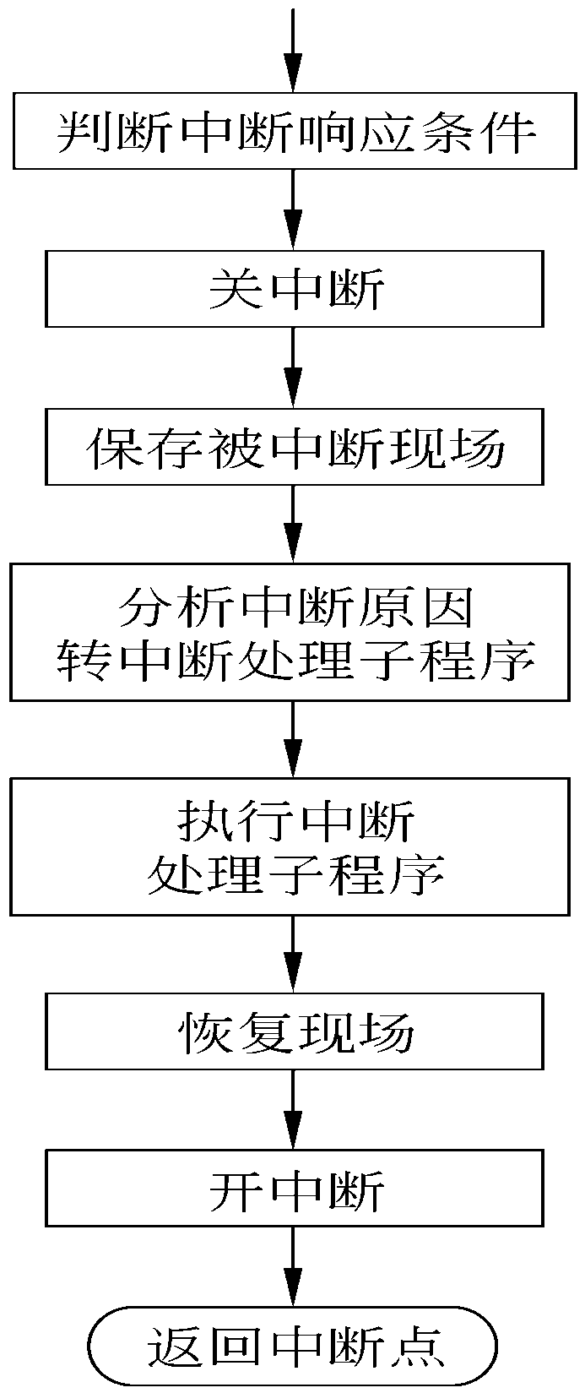
9.3 中断技术

Slide 98
多个中断的处理
9.3 中断技术
若中断处理过程中又发生中断，引起多中断处理问题。
两种策略方法：
  第一种：处理一个中断时禁止中断，对任何新中断置之不理，在这期间发生的中断将保持挂起状态；当再次允许中断时，新中断信号被处理器检测到
软件实现方法：
  在任何中断处理前使用禁止中断指令
  在处理结束后开放中断指令
  所有中断严格按照发生顺序处理
  不考虑中断紧急程度，无法达到较严格时间要求

Slide 99
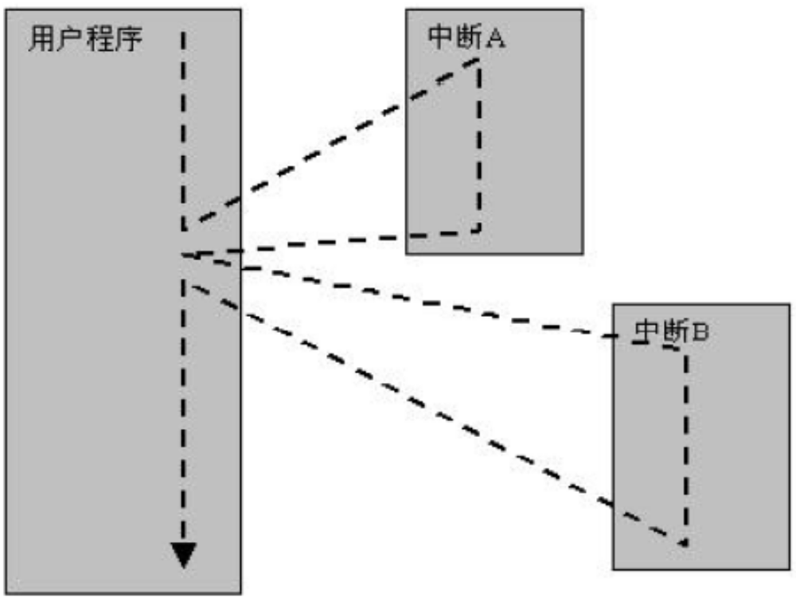
多中断处理第一种策略方法
9.3 中断技术

Slide 100
多中断处理第二种策略方法
9.3 中断技术
第二种：中断按照优先度分级
  允许优先级高中断打断优先级低的中断处理过程
  这样中断优先级技术将引起中断处理的嵌套
  只要合适地定义中断的优先级别
  方法一的弊端大都可以克服

Slide 101
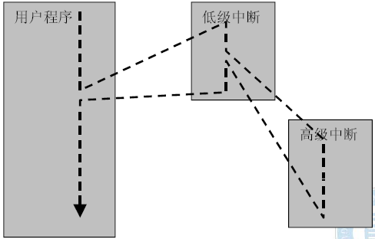
多中断处理第二种策略方法
9.3 中断技术

Slide 102
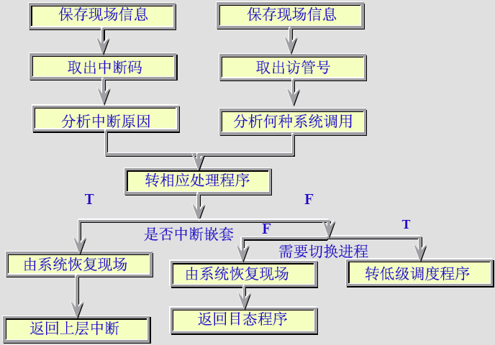
9.3 中断技术
强迫性中断事件
自愿性中断事件

Slide 103
主要内容
9.1 引言
9.2 数据传送控制方式
9.3 中断技术
9.4 缓冲技术
9.5 设备分配
9.6 I/O进程控制
9.7 设备驱动程序

Slide 104
缓冲区
9.4 缓冲技术
在现代OS中，几乎所有的I/O设备在与处理机（内存）交换数据时，都使用了缓冲区
  缓冲区：有一定容量、暂存信息的存贮装置
  缓冲就是在通信问题中为了通信双方的速度匹配而引入的一个中间层次，这个层次的速度比通信双方中较慢的一方快，而与较快的一方更匹配

Slide 105
引入缓冲区的好处
9.4 缓冲技术
1、改善CPU与I/O设备间速度不匹配的矛盾
  事实上，凡在数据的到达速率与其离去速率不同的地方，都可设置缓冲，以缓和它们之间速度不匹配的矛盾。
2、可以减少对 CPU的中断频率，放宽对中断响应时间的限制
  如果I/O操作每传送一个字节就要产生一次中断，那么设置了n个字节的缓冲区后，则可以等到缓冲区满才产生中断，这样中断次数就减少到1/n，而且中断响应的时间也可以相应的放宽。
3、提高 CPU和 I／O设备之间的并行性

Slide 106
缓冲的分类-根据缓冲的位置
9.4 缓冲技术
1、在通道或控制器内设置数据缓冲寄存器作为专用硬件缓冲器，可暂存 I／0信息，以减少中断CPU的次数。
2、在内存中开辟出专用内存缓冲区，作为软件缓冲

Slide 107
缓冲的分类-根据缓冲器的个数
9.4 缓冲技术
单缓冲
双缓冲
缓冲池

Slide 108
单缓冲管理
9.4 缓冲技术
单缓冲是指在设备和处理机之间设置一个缓冲
  是操作系统提供的最简单的一种缓冲形式
  当输入设备占用缓冲区时，输出设备必须处于等待状态；而当输出设备正在缓冲区将数据取走时，输入设备也必须等待，其工作方式是串行完成的
  此时，缓冲区成了可共享的临界资源，必须互斥占用，不可能实现并行工作

Slide 109
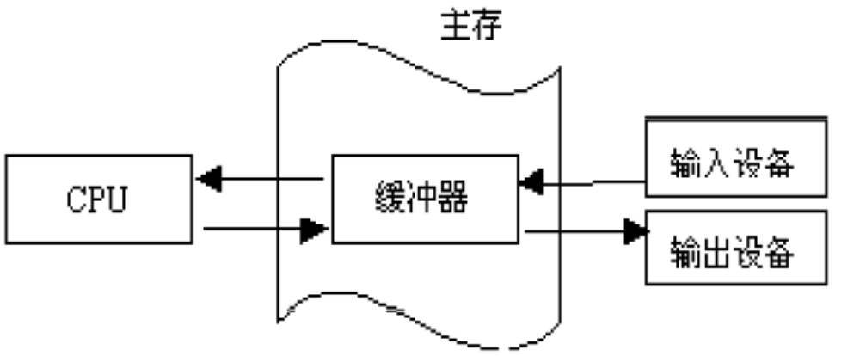
单缓冲工作示意
9.4 缓冲技术

Slide 110
双缓冲管理
9.4 缓冲技术
为输入、输出分配两个缓冲区，并让两个缓冲区交替工作
  当输入或是输出时，外设先占用一个缓冲区，等当该缓冲区满后，再转去占用另一个缓冲区
  同时第一个缓冲区中的数据可被取走，缓冲区可以释放
  当另一个缓冲区满后，设备又可转过来占用被释放的缓冲区
  这样，由于缓冲区交替被占用，可以使CPU与外设间的并行度进一步提高

Slide 111
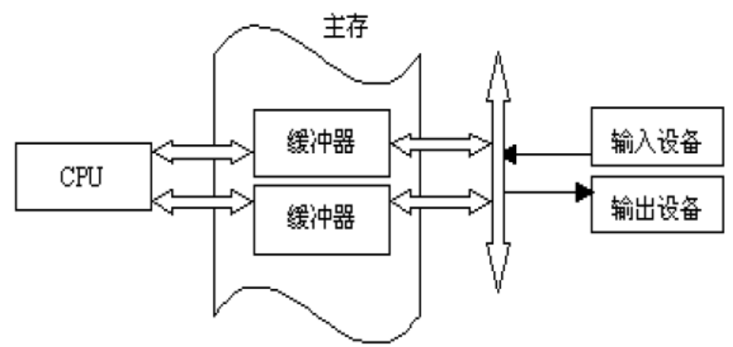
双缓冲工作示意
9.4 缓冲技术

Slide 112
双缓冲方式的缺点
9.4 缓冲技术
双缓冲方式和单缓冲方式相比，虽然双缓冲方式能进一步提高CPU和外设的并行程度，并能使输入设备和输出设备并行工作，但是在实际系统中很少采用这一方式
  这是因为在计算机系统中的外设很多，又有大量的输入和输出，同时双缓冲很难匹配设备和CPU的处理速度
  因此现代计算机系统中一般使用环形缓冲或缓冲池结构

Slide 113
环形缓冲
9.4 缓冲技术
在主存中分配一组大小相等的存储区作为缓冲区，并将这些缓冲区链接起来
  每个缓冲区中有一个指向下一个缓冲的指针，最后一个缓冲区的指针指向第一个缓冲区，这样n个缓冲区就成了一个环形
  系统中有个缓冲区链首指针指向第一个缓冲区

Slide 114
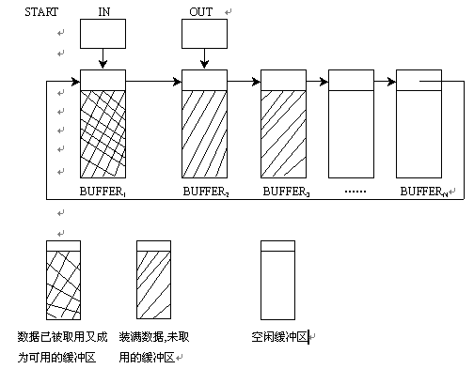
环形缓冲工作示例
9.4 缓冲技术

Slide 115
缓冲池
9.4 缓冲技术
缓冲池则是将多个缓冲区连接成一个完整的区域，其中每个缓冲区既可以作为输入又可以作为输出用。
缓冲池为多个设备共享，设备需要时才接上，用完归还。
缓冲池及多缓冲都是临界资源，由系统进行统一分配和管理，必须被互斥使用

Slide 116
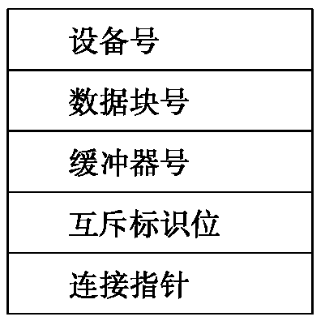
缓冲池结构
9.4 缓冲技术
缓冲池由多个缓冲区组成
一个缓冲区由两部分组成
  一是用来标识该缓冲器和用于管理的缓冲首部
  另一部分是用于存放数据的缓冲体
  这两部分一一对应
  对缓冲池的管理是通过对每一个缓冲器的缓冲首部进行操作实现的

Slide 117
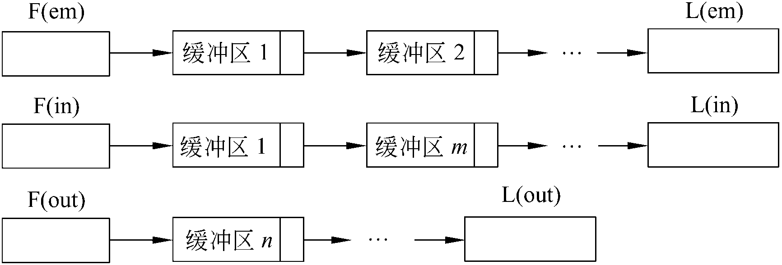
缓冲区队列
9.4 缓冲技术
为了便于管理，操作系统将相同类型的缓冲区链接在一起，从而形成多个缓冲队列
  （1）空白缓冲队列em
  （2）装满输入数据的输入缓冲队列in
  （3）装满输出数据的输出缓冲队列out

Slide 118
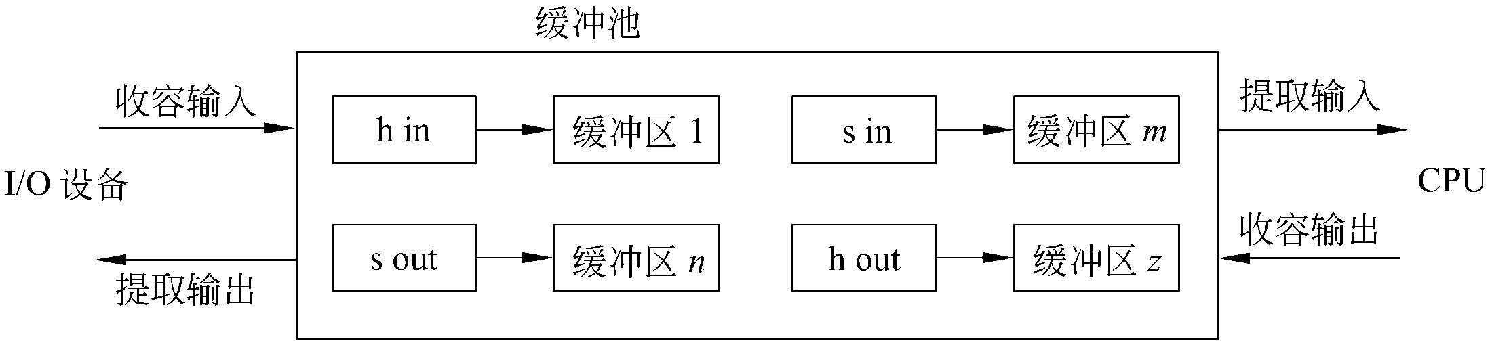
工作缓冲区
9.4 缓冲技术
系统将缓冲池中的缓冲区分为四种工作缓冲区。即：
  收容输入缓冲区
  提取输入缓冲区
  收容输出缓冲区
  提取输出缓冲区
“收容”是生产者
“提取”是消费者

Slide 119
缓冲池的工作原理（1/2）
9.4 缓冲技术
1. 系统开始启动时，所有缓冲区全部排入em队列中。
2. 当有输入任务时，收容输入进程执行读数操作时，自动从em队列的队首取下一空闲缓冲区，将输入数据装入其中，待装满后排入in队列尾部。
3. 当有输出任务时，收容输出进程从em队列中取下一个空闲缓冲区，将输出数据装入，装满后排入out队列尾部

Slide 120
缓冲池的工作原理（2/2）
9.4 缓冲技术
4. 当系统要从输入缓冲区中为用户进程取走数据时，由提取输入进程从in队列中取出一缓冲区，将其中的数据复制到用户指定的区域。并将该缓冲区排入em队列的尾部。
5. 当系统要从输出缓冲区输出数据时，由提取输出进程从out队列中取出一缓冲区，将其中的数据输出，并将该缓冲区排入em队列的尾部

Slide 121
相关函数
9.4 缓冲技术
get_buf(q,number)
  取缓冲区（空白缓冲区队列，输入缓冲队列，输出缓冲队列）
  调用take_buf(type, number)
put_buf
  插入缓冲区（空白缓冲区队列，输入缓冲队列，输出缓冲队列）
  调用add_buf(type, number)

Slide 122
描述
9.4 缓冲技术
get_buf(type, number)
Begin
P(RS(type))
P(S(type))
Pointer of buffer(number) = take_buf(type,number)
V(S(type))
end
put_buf(type, number)
Begin
P(S(type))
add_buf(type ,, number)
V(S(type))
V(RS(type))
end

Slide 123
主要内容
9.1 引言
9.2 数据传送控制方式
9.3 中断技术
9.4 缓冲技术
9.5 设备分配
9.6 I/O进程控制
9.7 设备驱动程序

Slide 124
设备分配
9.5 设备分配
当某进程向系统提出I/O请求时
  设备分配程序按一定策略分配设备、控制器和通道，形成一条数据传输通路，以供主机和设备间信息交换
  如果申请进程得不到它所申请的资源，将被放入资源等待队列中，直到所需资源被释放。

Slide 125
设备分配用数据结构
9.5 设备分配
在多通路的Ｉ/Ｏ系统中，为了满足一个Ｉ/Ｏ请求，不仅仅是分配一个Ｉ/Ｏ设备的问题，还应分配相应的控制器和通道，以确保ＣＰＵ与Ｉ/Ｏ设备之间能进行通信，在存储器与Ｉ/Ｏ设备之间能进行数据的直接存取

Slide 126
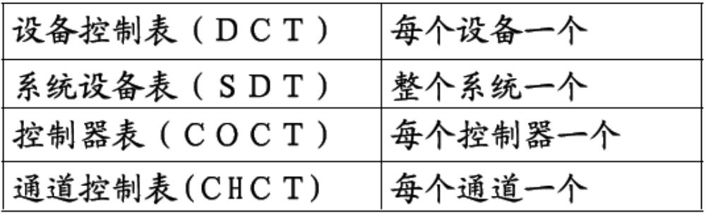
设备分配用数据结构
9.5 设备分配
设备管理程序对Ｉ/Ｏ设备进行分配和控制是借助于一些表格
  表格中记录了对Ｉ/Ｏ设备控制所需之信息
  它们是设备管理程序实现管理功能的数据结构设备的分配和管理通过下列数据结构进行

Slide 127
设备控制表DCT
9.5 设备分配
DCT反映设备的特性、设备和I/O控制器的连接情况。在系统生成时或在该设备和系统连接时创建，包括以下内容：
  （1）设备标识符，用来区别设备。
  （2）设备类型，反映设备的特性，例如是终端设备、块设备或字符设备等
  （3）设备地址或设备号，每个设备都有相应的地址或设备号。
  （4）设备状态，指明设备是处于工作、空闲、出错等状态。
  （5）等待队列指针，等待使用该设备的进程组成等待队列，其队首和队尾指针存放在DCT中。
  （6）I/O控制器指针，该指针指向该设备连接的控制器

Slide 128
系统设备表SDT
9.5 设备分配
系统设备表SDT整个系统一张，它记录已被连接到系统中的所有物理设备的情况，并为每个物理设备设一表项。
SDT的每个表项包括的内容有：
  （1）DCT指针，该指针指向有关设备的设备控制表。
  （2）正在使用设备的进程标识。
  （3）设备类型和设备标识符，与DCT中意义相同。

Slide 129
控制器表COCT
9.5 设备分配
每个控制器一张，它反映I/O控制器的使用状态以及和通道的连接情况等(在DMA方式时，没有该表项)

Slide 130
通道控制表CHCT
9.5 设备分配
该表只在通道控制方式的系统中存在，也是每个通道一张。
CHCT包括通道标识符、通道忙/闲标识、等待获得该通道的进程等待队列的队首指针和队尾指针

Slide 131
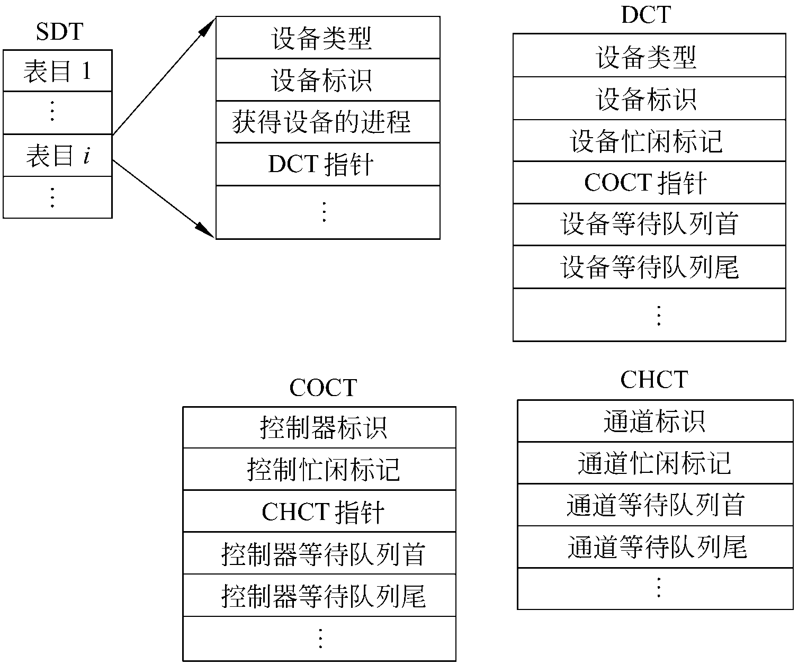
数据结构图示
9.5 设备分配

Slide 132
设备分配的原则
9.5 设备分配
设备分配的原则是根据设备的特性、用户要求和系统配置情况决定的
设备分配的总原则
  （1）既要充分发挥设备的使用效率，尽可能让设备忙，又要避免由于不合理分配的方法造成进程死锁。
  （2）把用户程序和具体物理设备隔开来，即用户面对的是逻辑设备，而分配程序将在系统把逻辑设备转换为物理设备之后，再根据要求的物理设备号进行分配

Slide 133
设备分配方式(1/2)
9.5 设备分配
设备的分配方式主要有两种：静态分配与动态分配。
  静态分配方式是在用户作业执行之前，根据作业需求，系统一次性分配该作业所需的全部设备、控制器和通道，且一旦分配后，它们就一直被该作业所占用，直到当作业撤离时，再由系统收回。
  静态分配方式不会引起死锁，设备的使用率低

Slide 134
设备分配方式(2/2)
9.5 设备分配
  动态分配在进程执行过程中根据执行需要进行
  当进程需要设备时，通过系统调用命令向系统提出设备要求，由系统按照事先规定的策略给进程分配所需的设备、I/O控制器和通道，一旦用完后，立即释放。
  动态分配方式有利于提高设备的利用率，但若分配算法使用不当，可能造成死锁

Slide 135
设备分配策略
9.5 设备分配
由于在多道程序系统中，进程数多于资源数，引起资源的竞争。因此，要有一套合理的分配原则
考虑的因素：
  I/O设备的固有属性
  I/O设备的分配算法
  设备分配的安全性
  与设备的无关性

Slide 136
设备的分配算法
9.5 设备分配
设备的分配机制，除了设备的固有属性有关外，还与系统所采用的分配策略有关。设备的分配与进程调度很相似，同样可采用如下的一些算法：
  先请求先分配：当有多个进程对同一设备提出Ｉ/Ｏ请求时，该算法要求把所有发出Ｉ/Ｏ请求的进程，按其发出请求的先后次序排成一个等待该设备的队列。设备分配程序把Ｉ/Ｏ设备分配给队列中第一个进程。
  优先级高者先分配：对于优先级相同的Ｉ/Ｏ请求，则按先请求先分配的原则排队。

Slide 137
设备无关性
9.5 设备分配
为了提高系统的可适应性和可扩展性，我们希望所编制的用户程序与实际使用的物理设备无关，这就是所谓与设备无关性。
为此，我们将逻辑设备与物理设备区分，并引入逻辑设备名称和物理设备名称的概念
  为了实现与设备的无关性，系统中必须有一张联系逻辑设备名称和物理设备名称的映射表，（ＬＵＴ表）

Slide 138
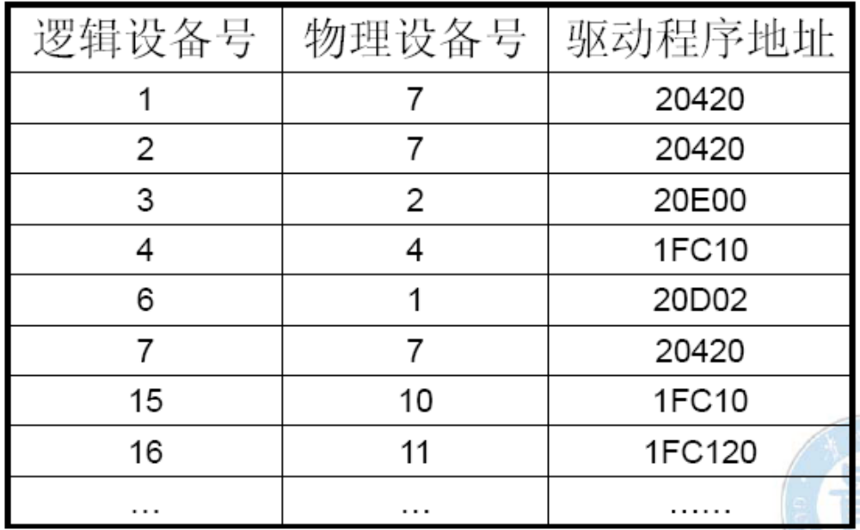
系统的逻辑设备表
9.5 设备分配

Slide 139
逻辑设备与物理设备
9.5 设备分配
这个ＬＵＴ中为三个不同的逻辑设备号列出了同样的物理设备和驱动程序的地址
  这说明逻辑设备１，２，７目前均得到同一个物理设备７的服务（这或许是因为激光打印机及字母型打印机正在被修理，因此本来输出到这些设备上的请求都移到行式打印机）
在这个映射表中我们还可以看到物理设备４和１０都是由同一个驱动程序服务的
  这是假定它们是同一类型的终端

Slide 140
设备分配程序
9.5 设备分配
当系统中已经设置了数据结构，且确定了一定的分配原则后，如果某进程提出了Ｉ/Ｏ请求，便可按下述步骤进行设备分配：
  根据用户请求的I/O设备的逻辑名，查找逻辑设备和物理设备的映射表；
  以物理设备为索引，查找SDT，找到该设备所连接的DCT；
  继续查找与该设备连接的COCT和CHCT，就找到了一条通路。即：分配设备－>分配控制器->分配通道

Slide 141
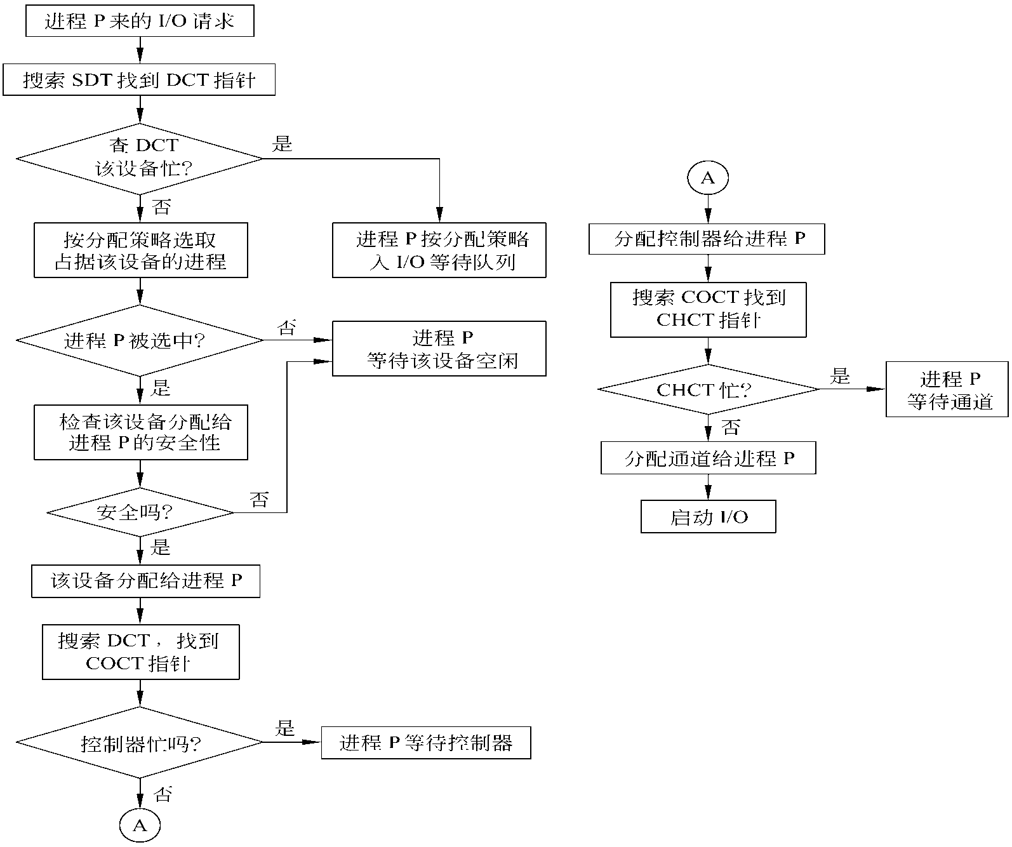
设备分配过程
9.5 设备分配

Slide 142
SPOOLING系统
2.2 一般用户的输入输出界面
SPOOLING(Simultaneous Peripheral Operation On Line)
  假脱机真联机技术
  它使用直接存取的大容量磁盘作为缓冲，将一个可共享的磁盘空间改造成若干个输入设备和输出设备，并使得I/O设备和CPU并行操作。（在联机情况下实现的同时外围操作）

Slide 143
2.2 一般用户的输入输出界面
SPOOLING系统的组成图示
输入装置
通 道
外存
通 道
输出装置
输入装置
输出装置
输入井
输出井
SPOOLING 系统的组成
（1）输入井和输出井（2）输入缓冲区和输出缓冲区
（3）输入进程和输出进程（输入管理模块、输出管理模块）
通 道
主机系统
输入管理
模块
输出管理
模块
SPOOLING系统

Slide 144
SPOOLING系统说明（1/3）
2.2 一般用户的输入输出界面
（1）输入井和输出井：在磁盘上开辟出来的两个存储区域
  输入井模拟脱机输入时的磁盘，用于收容I/O设备输入的数据。
  输出井模拟脱机输出时的磁盘，用于收容用户程序的输出数据。
（2）输入缓冲区和输出缓冲区：在内存中开辟的两个缓冲取区。
  输入缓冲区用于暂存由输入设备送来的数据，以后再传送到输入井。
  输出缓冲区用于暂存从输出井送来的数据，以后再传送到输出设备。

Slide 145


SPOOLING系统说明（2/3）
2.2 一般用户的输入输出界面
（3）输入进程模拟脱机输入时的外围控制机
  将用户要求的数据从输入机通过输入缓冲区再送到输入井
  当CPU需要输入数据时，直接从输入井读入内存
读
用户数据
输入缓冲区
输入井
输入机
读
写
CPU

Slide 146

SPOOLING系统说明（3/3）
（4）输出进程模拟脱机输出时的外围控制机
  把用户要求输出的数据，先从内存送到输出井
  待输出设备空闲时，再将输出井中的数据经过输出缓冲区送到输出设备上。
用户数据
输出缓冲区
写
输出井
读

Slide 147
SPOOLING系统下作业的输入过程
2.2 一般用户的输入输出界面
(1)系统的输入程序包含两个独立的过程，一个读过程负责从外部设备把信息读入缓冲区；另一个过程是写过程，负责把缓冲区中的信息送到外存输入井中
  在系统输入模块收到作业输入请求后，输入管理模块中的读过程负责将信息从输入装置读入缓冲区
  当缓冲区满时，由写过程将信息从缓冲区写到外存的输入井中
(2)读过程和写过程反复循环，直到作业输入完毕
(3)当读过程读到一个硬件结束标志之后
  系统再次驱动写过程把最后一批信息写入外存，并调用中断处理程序结束该次输入

Slide 148
使用Spooling技术的例子
2.2 一般用户的输入输出界面
若系统的某台台行式打印机采用了虚拟设备技术
  当有进程要求对它打印输出时，SPOOLing系统并不是将这台打印机直接分配给进程，而是在共享设备（磁盘或磁鼓）上的输出SPOOLing存储区中为其分配一块存储空间，进程的输出数据以文件形式存在
各进程的数据输出文件形成了一个输出队列
  由输出SPOOLing系统控制这台打印机进程，依次将队列中的输出文件实际打印输出
SPOOLing系统实现了将独占设备变换为若干台对应的逻辑设备的功能

Slide 149
SPOOLING系统的特点
2.2 一般用户的输入输出界面
提高了I/O速度
  从对低速I/O设备进行的I/O操作变为对输入井或输出井的操作,如同脱机操作一样,提高了I/O速度,缓和了CPU与低速I/O设备速度不匹配的矛盾
设备并没有分配给任何进程
  在输入井或输出井中,分配给进程的是一存储区和建立一张I/O请求表.
实现了虚拟设备功能
  多个进程同时使用一独享设备,而对每一进程而言,都认为自己独占这一设备,不过,该设备是逻辑上的设备.

Slide 150
主要内容
9.1 引言
9.2 数据传送控制方式
9.3 中断技术
9.4 缓冲技术
9.5 设备分配
9.6 I/O进程控制
9.7 设备驱动程序

Slide 151
主要内容
9.1 引言
9.2 数据传送控制方式
9.3 中断技术
9.4 缓冲技术
9.5 设备分配
9.6 I/O进程控制
9.7 设备驱动程序

Slide 152
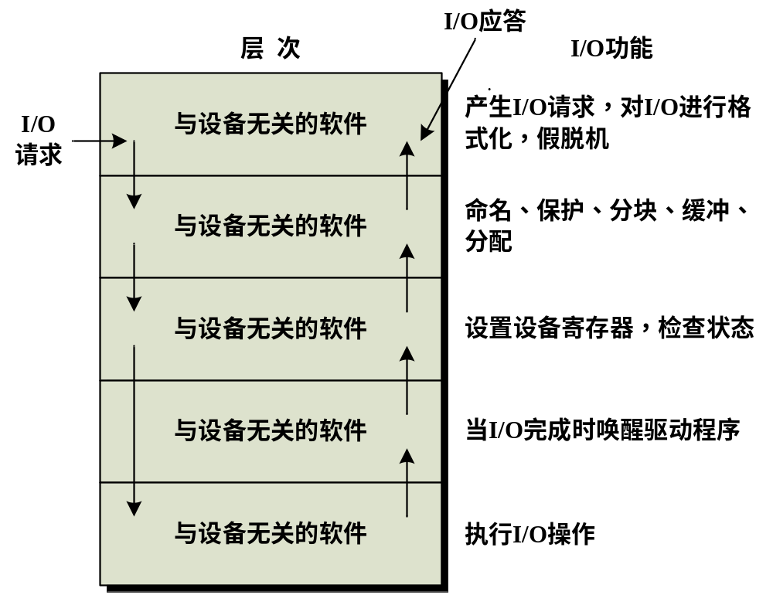
用户级I/O软件
设备驱动程序
中断处理程序
硬件
图 I/O软件系统的层次

Slide 153
I/O管理层次（1/2）
9.7 设备驱动程序
用户进程：
  用户程序通过内核提供的系统调用接口与逻辑I/O层交互
逻辑I/O（设备无关的软件）
  处理与用户I/O操作有关，与具体设备驱动程序无关的操作；向用户层提供一致的接口，如打开、读写、关闭等系统调用

Slide 154
I/O管理层次(2/2)
9.7 设备驱动程序
设备I/O（设备驱动程序）
  接受来自逻辑I/O层的用户设备请求，并执行改请求所对应的设备驱动程序
中断处理程序
  对于用户的I/O请求，系统以某种方式实现数据传输
  最终都涉及中断技术

Slide 155
I/O中断处理程序
9.7 设备驱动程序
通知用户程序输入输出操作推进的程度
通知用户程序输入输出操作正常结束（设备通知通道/控制器→CPU）
通知用户程序发现的输入输出操作异常，及提前中止操作的原因
通知程序外围设备上有重要的异步信号，如设备报到、设备结束等

Slide 156
设备无关程序
9.7 设备驱动程序
对设备驱动程序的统一接口——向用户层软件提供一个一致接口
设备命名——设备无关软件负责将设备名映射到相应驱动程序
设备保护——检查是否有权访问申请的设备（个人计算机不提供任何保护）
提供独立于设备块大小——逻辑记录到物理记录的转换
缓冲区管理与块设备的存储分配
独占性外围设备的分配和释放——通过 OPEN 打开相应的设备文件进行申请；关闭独占设备同时将释放该设备
错误报告——关键系统数据结构出错（如读磁盘使用状况位图），操作系统打印出错信息，并终止运行

Slide 157
I/O中断处理程序
9.7 设备驱动程序
通知用户程序输入输出操作推进的程度
通知用户程序输入输出操作正常结束（设备通知通道/控制器→CPU）
通知用户程序发现的输入输出操作异常，及提前中止操作的原因
通知程序外围设备上有重要的异步信号，如设备报到、设备结束等

Slide 158
设备驱动程序
9.7 设备驱动程序
概念：设备驱动程序是直接与硬件打交道的软件模块
  一般而言，设备驱动程序的任务是接收来自与设备无关的上层软件的抽象请求，进行与I/O硬件设备相关的处理。
  为了控制I/O传输，系统为每类设备编制设备驱动程序
  设备驱动程序是一种低级的系统例程。它必须和系统的输入输出硬设备相互通信。使用特权Ｉ/Ｏ指令来访问硬件，它通常是用汇编语言或系统编程语言写的。

Slide 159
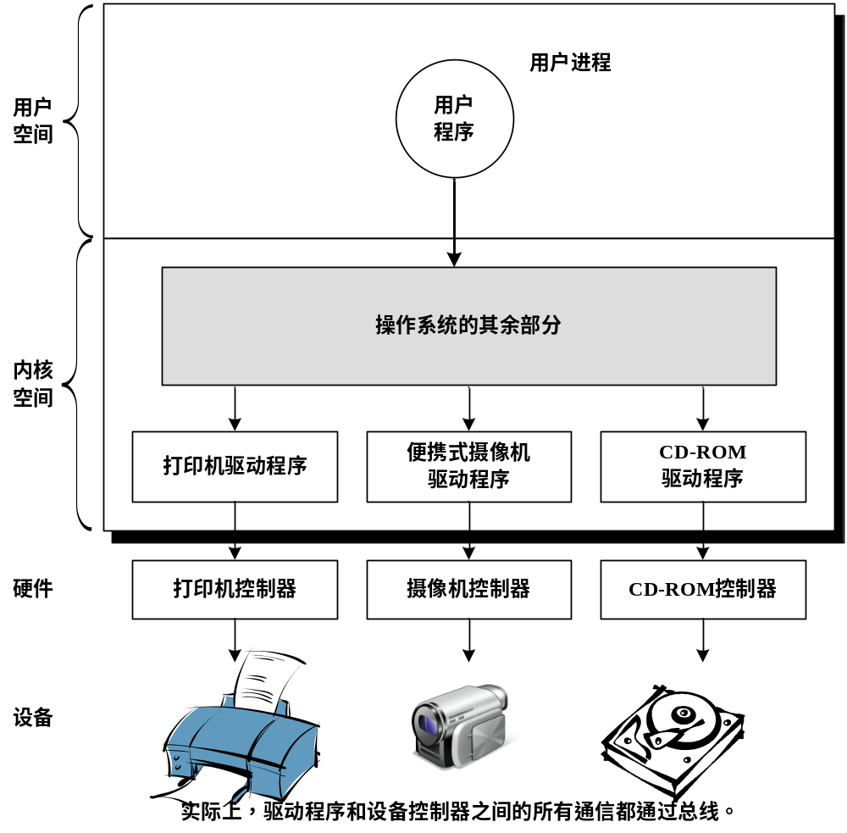
图1设备驱动程序的逻辑定位

Slide 160
设备驱动程序的功能(1/2)
9.7 设备驱动程序
(1) 接收由I/O进程发来的命令和参数，并将命令中的抽象要求转换为具体要求，例如，将磁盘块号转换为磁盘的盘面、磁道号及扇区号。
(2) 检查用户I/O请求的合法性，了解I/O设备的状态，传递有关参数，设置设备的工作方式。

Slide 161
设备驱动程序的功能(2/2)
9.7 设备驱动程序
(3) 发出I/O命令，如果设备空闲，便立即启动I/O设备去完成指定的I/O操作；如果设备处于忙碌状态，则将请求者的请求块挂在设备队列上等待。
(4) 及时响应由控制器或通道发来的中断请求，并根据其中断类型调用相应的中断处理程序进行处理。
(5) 对于设置有通道的计算机系统，驱动程序还应能够根据用户的I/O请求，自动地构成通道程序。

Slide 162
设备驱动程序的特点
9.7 设备驱动程序
(1) 驱动程序主要是指在请求I/O的进程与设备控制器之间的一个通信和转换程序。
(2) 驱动程序与设备控制器和I/O设备的硬件特性紧密相关，因而对不同类型的设备应配置不同的驱动程序。
(3) 驱动程序与I/O设备所采用的I/O控制方式紧密相关。
(4) 由于驱动程序与硬件紧密相关，因而其中的一部分必须用汇编语言书写。

Slide 163
设备驱动程序的处理过程（1/3）
9.7 设备驱动程序
1. 将抽象要求转换为具体要求
  因为只有驱动程序才同时了解抽象要求和设备控制器中的寄存器情况，只有它才知道命令、数据和参数应分别送往哪个寄存器。用户只需发出命令即可
2. 检查I/O请求的合法性
  请求打印机输入，显然系统应予拒绝。对打开的只 读文件做写操作，也会被拒绝。

Slide 164
设备驱动程序的处理过程（2/3）
9.7 设备驱动程序
3. 读出和检查设备的状态
  启动设备进行I/O操作的前提是该设备处于空闲状态。从状态寄存器中读设备的状态。
4. 传送必要的参数
  向控制器发出启动命令时，还需传送必要的参数。

Slide 165
设备驱动程序的处理过程（3/3）
9.7 设备驱动程序
5. 工作方式的设置
  有的设备具有多种工作方式。所以要设置方式。
6. 启动I/O设备
  设备驱动程序发出I/O后，由设备控制器控制进行I/O。此时驱动程序进程将自己阻塞起来。直到中断来时才将它唤醒。

Slide 166
小结
本章熟练掌握:
  中断技术、DMA、通道技术算法。
本章要求掌握:
  缓冲技术、I/O进程控制
本章了解:
  数据传送方式、设备分配、设备驱动程序

Slide 167
作业
9.6,9.8,9.13

